Slide 1
De Knikkerbaan Challenge
Van stroken omhoog
Voor: PET Haarlem
Jan Vermeulen
Docent Mens en Techniek
Spaarne College

Slide 2
De knikkerbaan:
Waar moet je opletten
Verdeel de taken
Werk netjes
Een beetje lijm is voldoende
Denk aan de tijd
Begin met de basis
Daarna maak je de baan

Slide 3
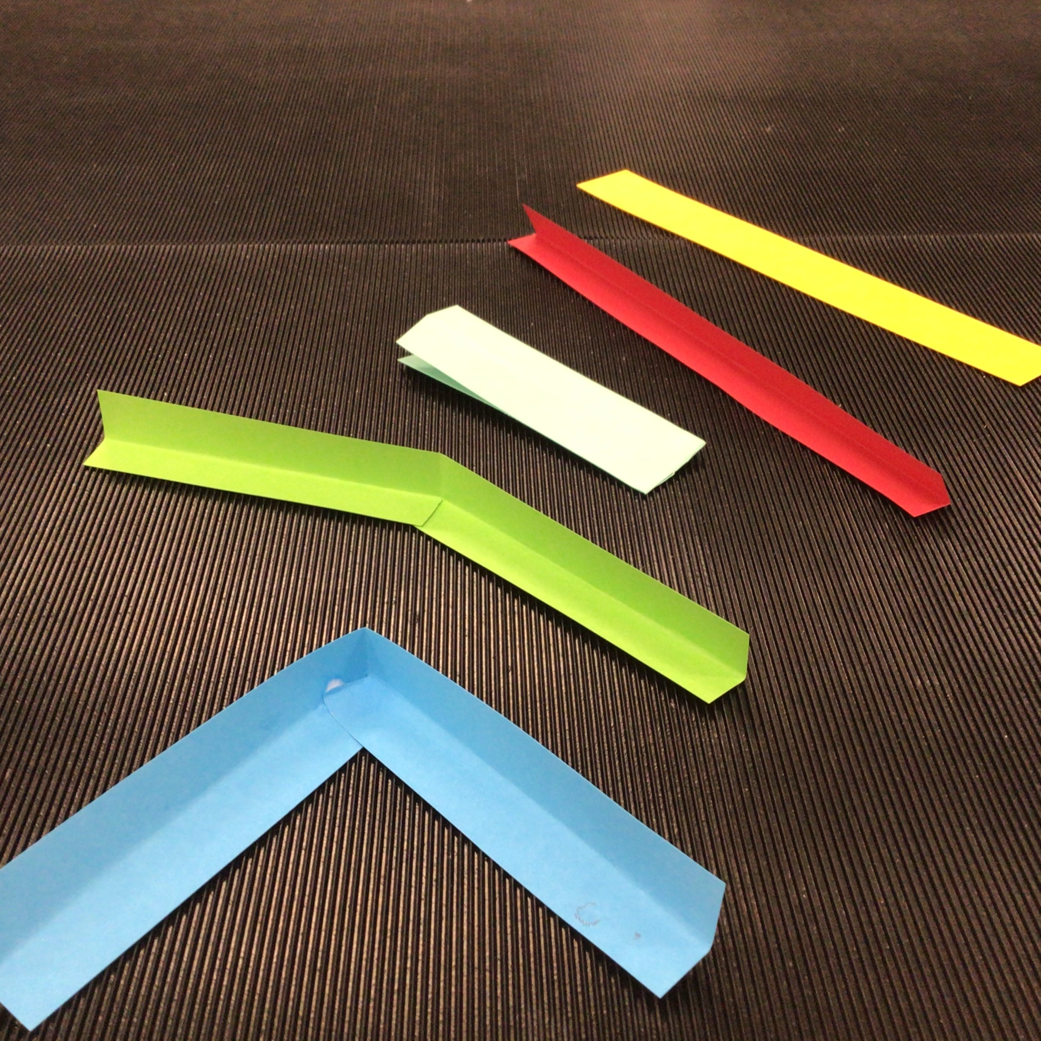
Van stroken naar 12 hoeken
Strookje pakken
In de lengte dubbel
In de breedte dubbel
Knipje tot de helft
Druppeltje lijm
En opnieuw

Slide 4
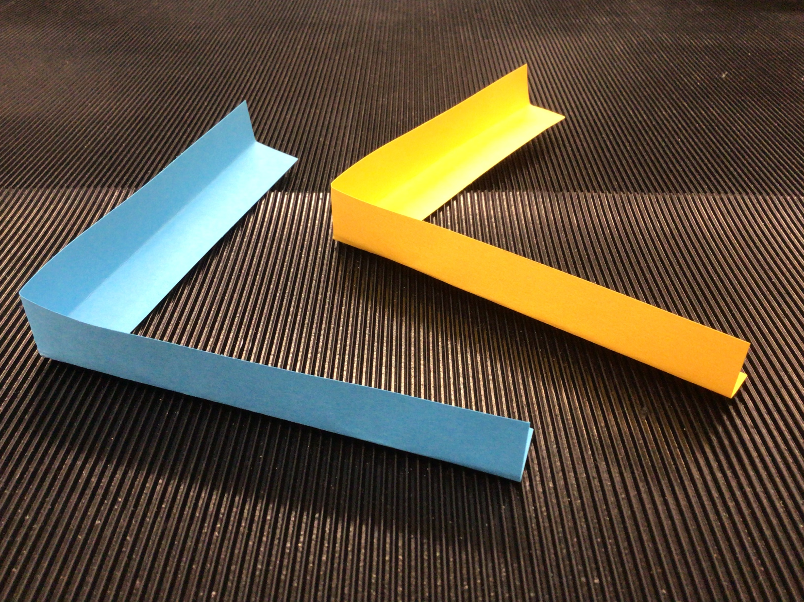
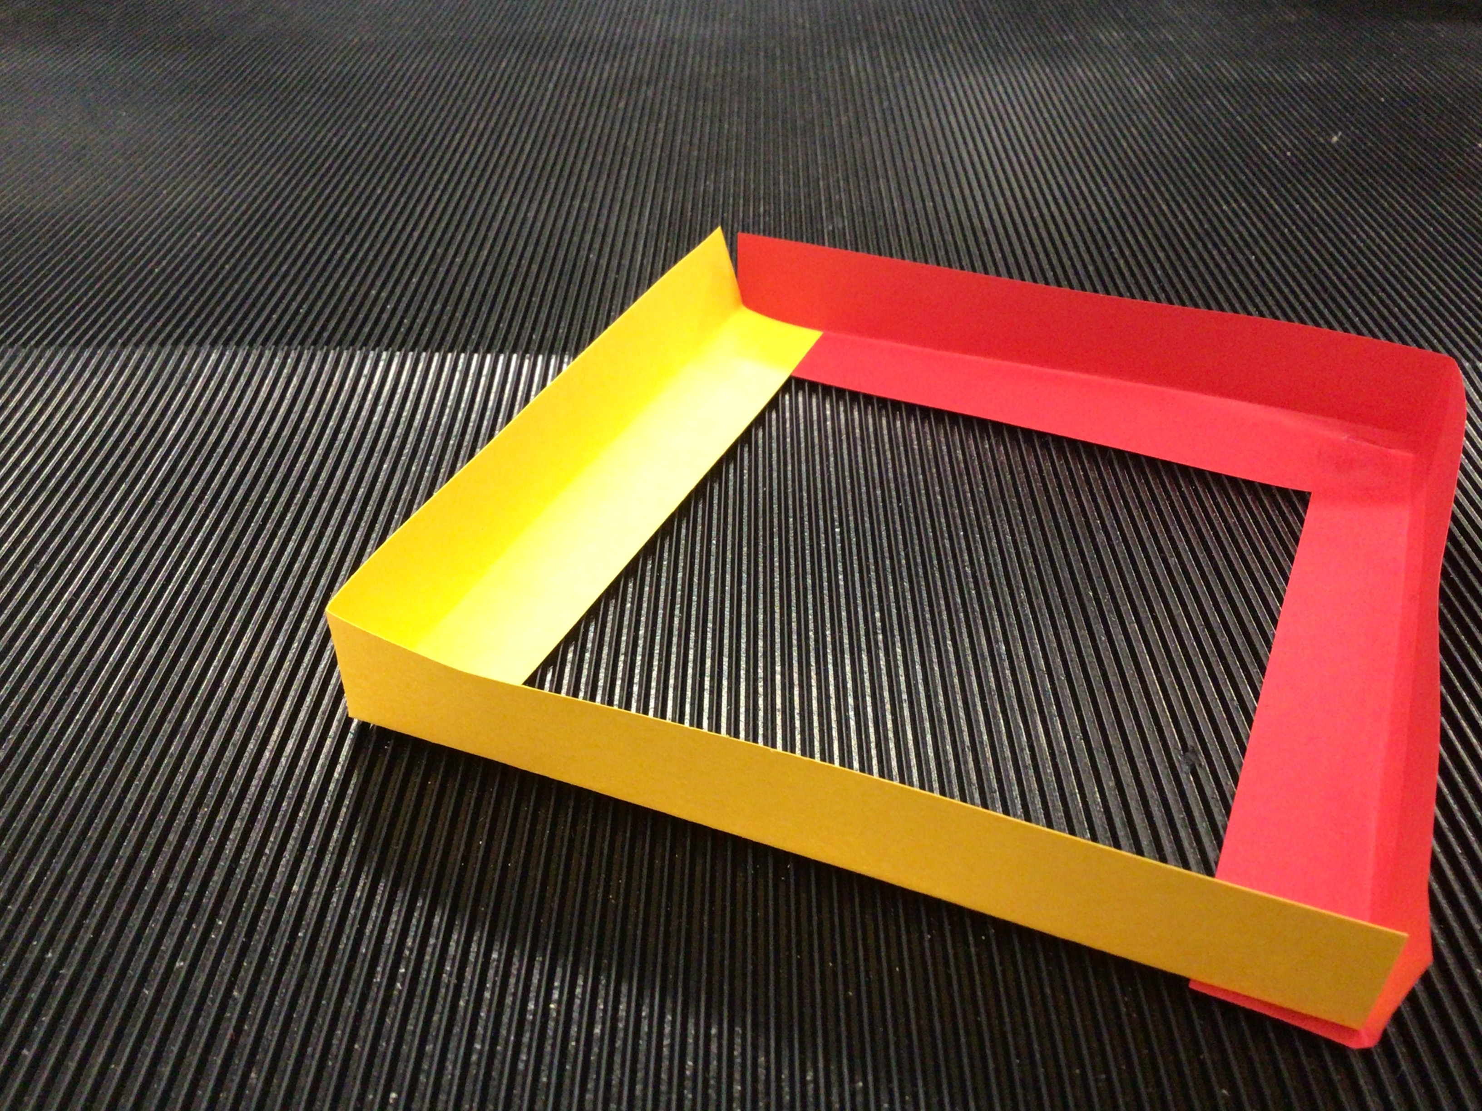
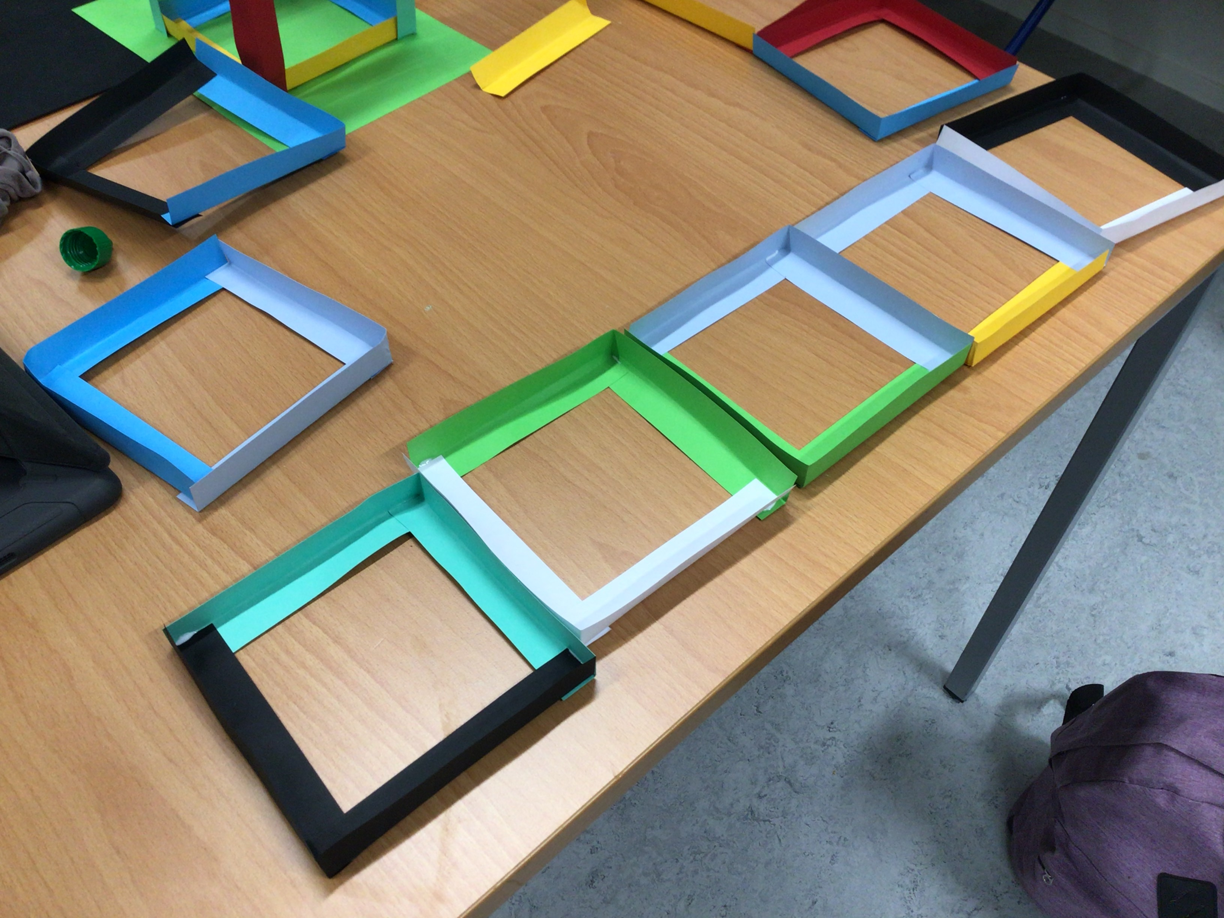
De 12 hoeken naar 6 vierkant
Twee hoeken pakken Druppeltje lijm
Rijtje maken
van nat naar droge
lijm

Slide 5
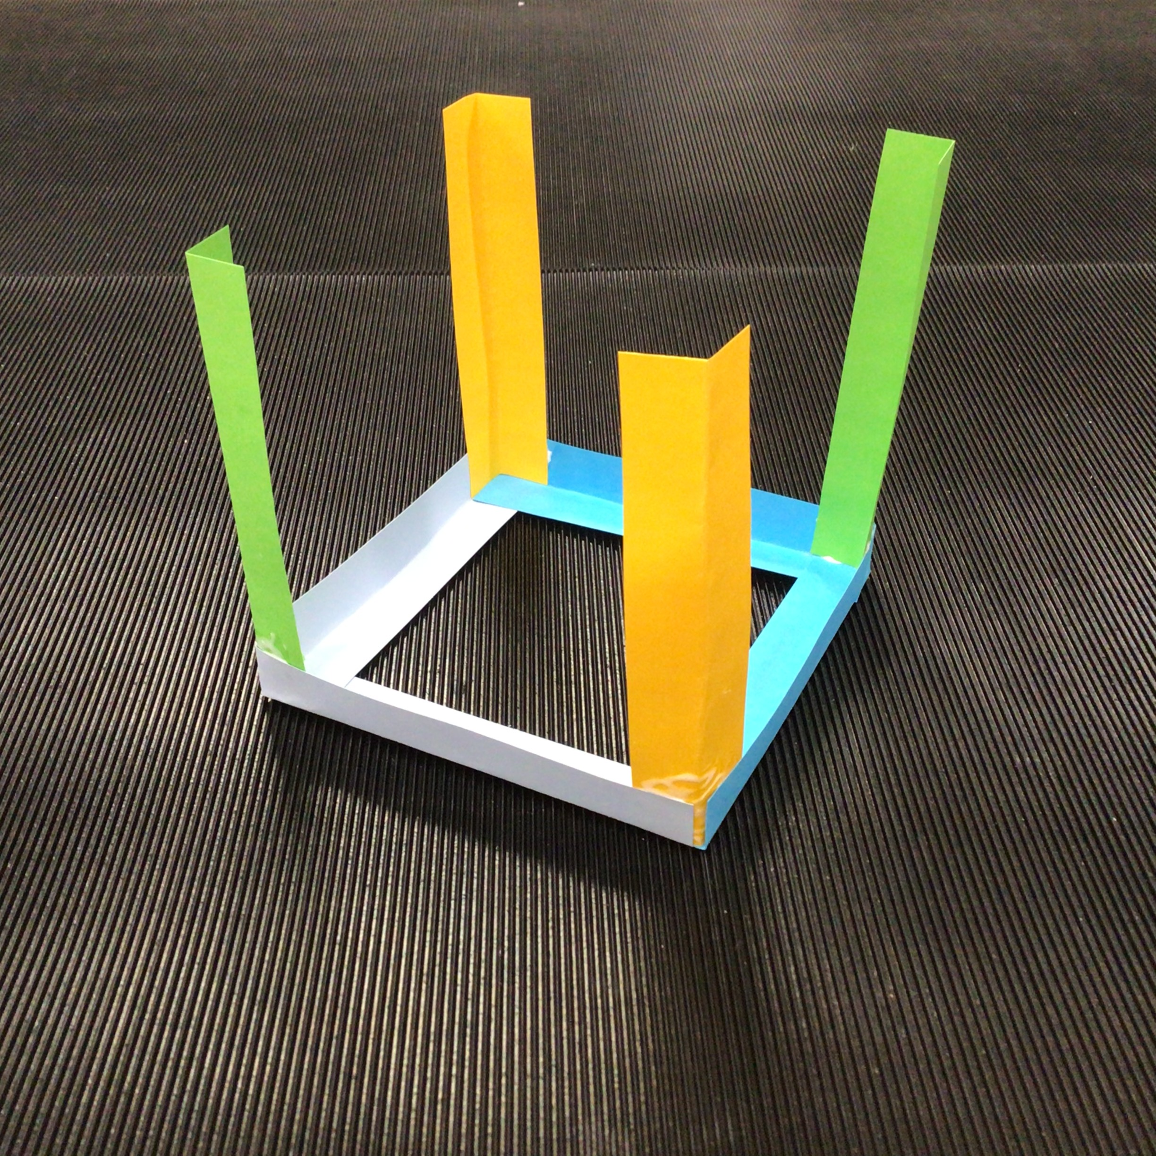
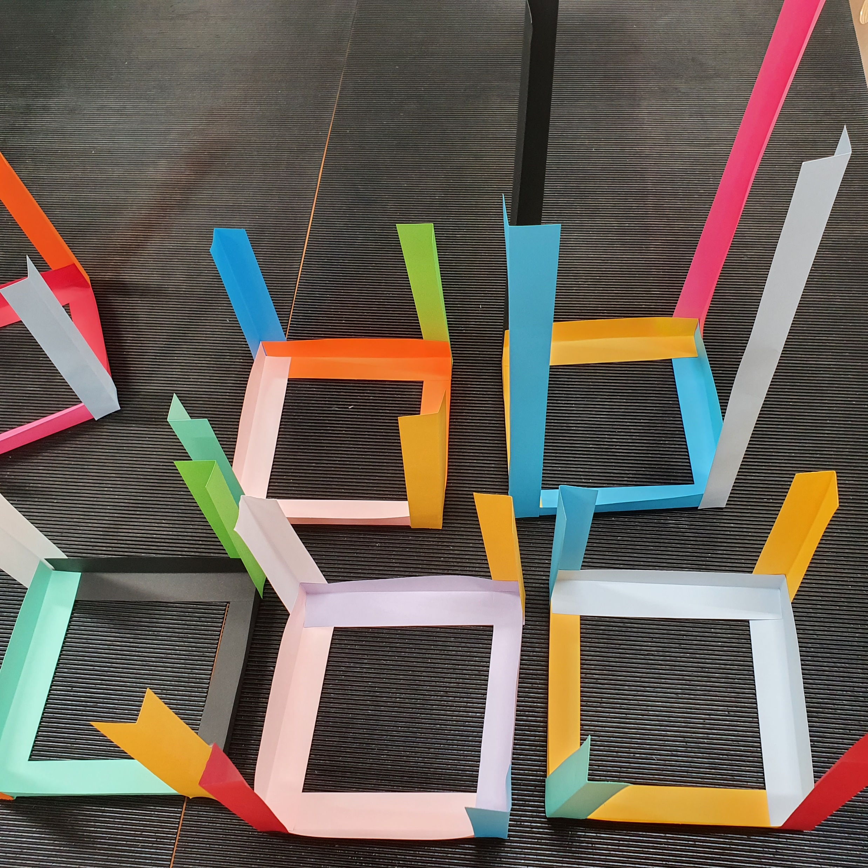
Van vlak naar 4 keer omhoog
Basis van de kubus
Maak er minstens 4
2 gebruik je als “dakje”
Op elke hoek een pootje omhoog

Slide 6
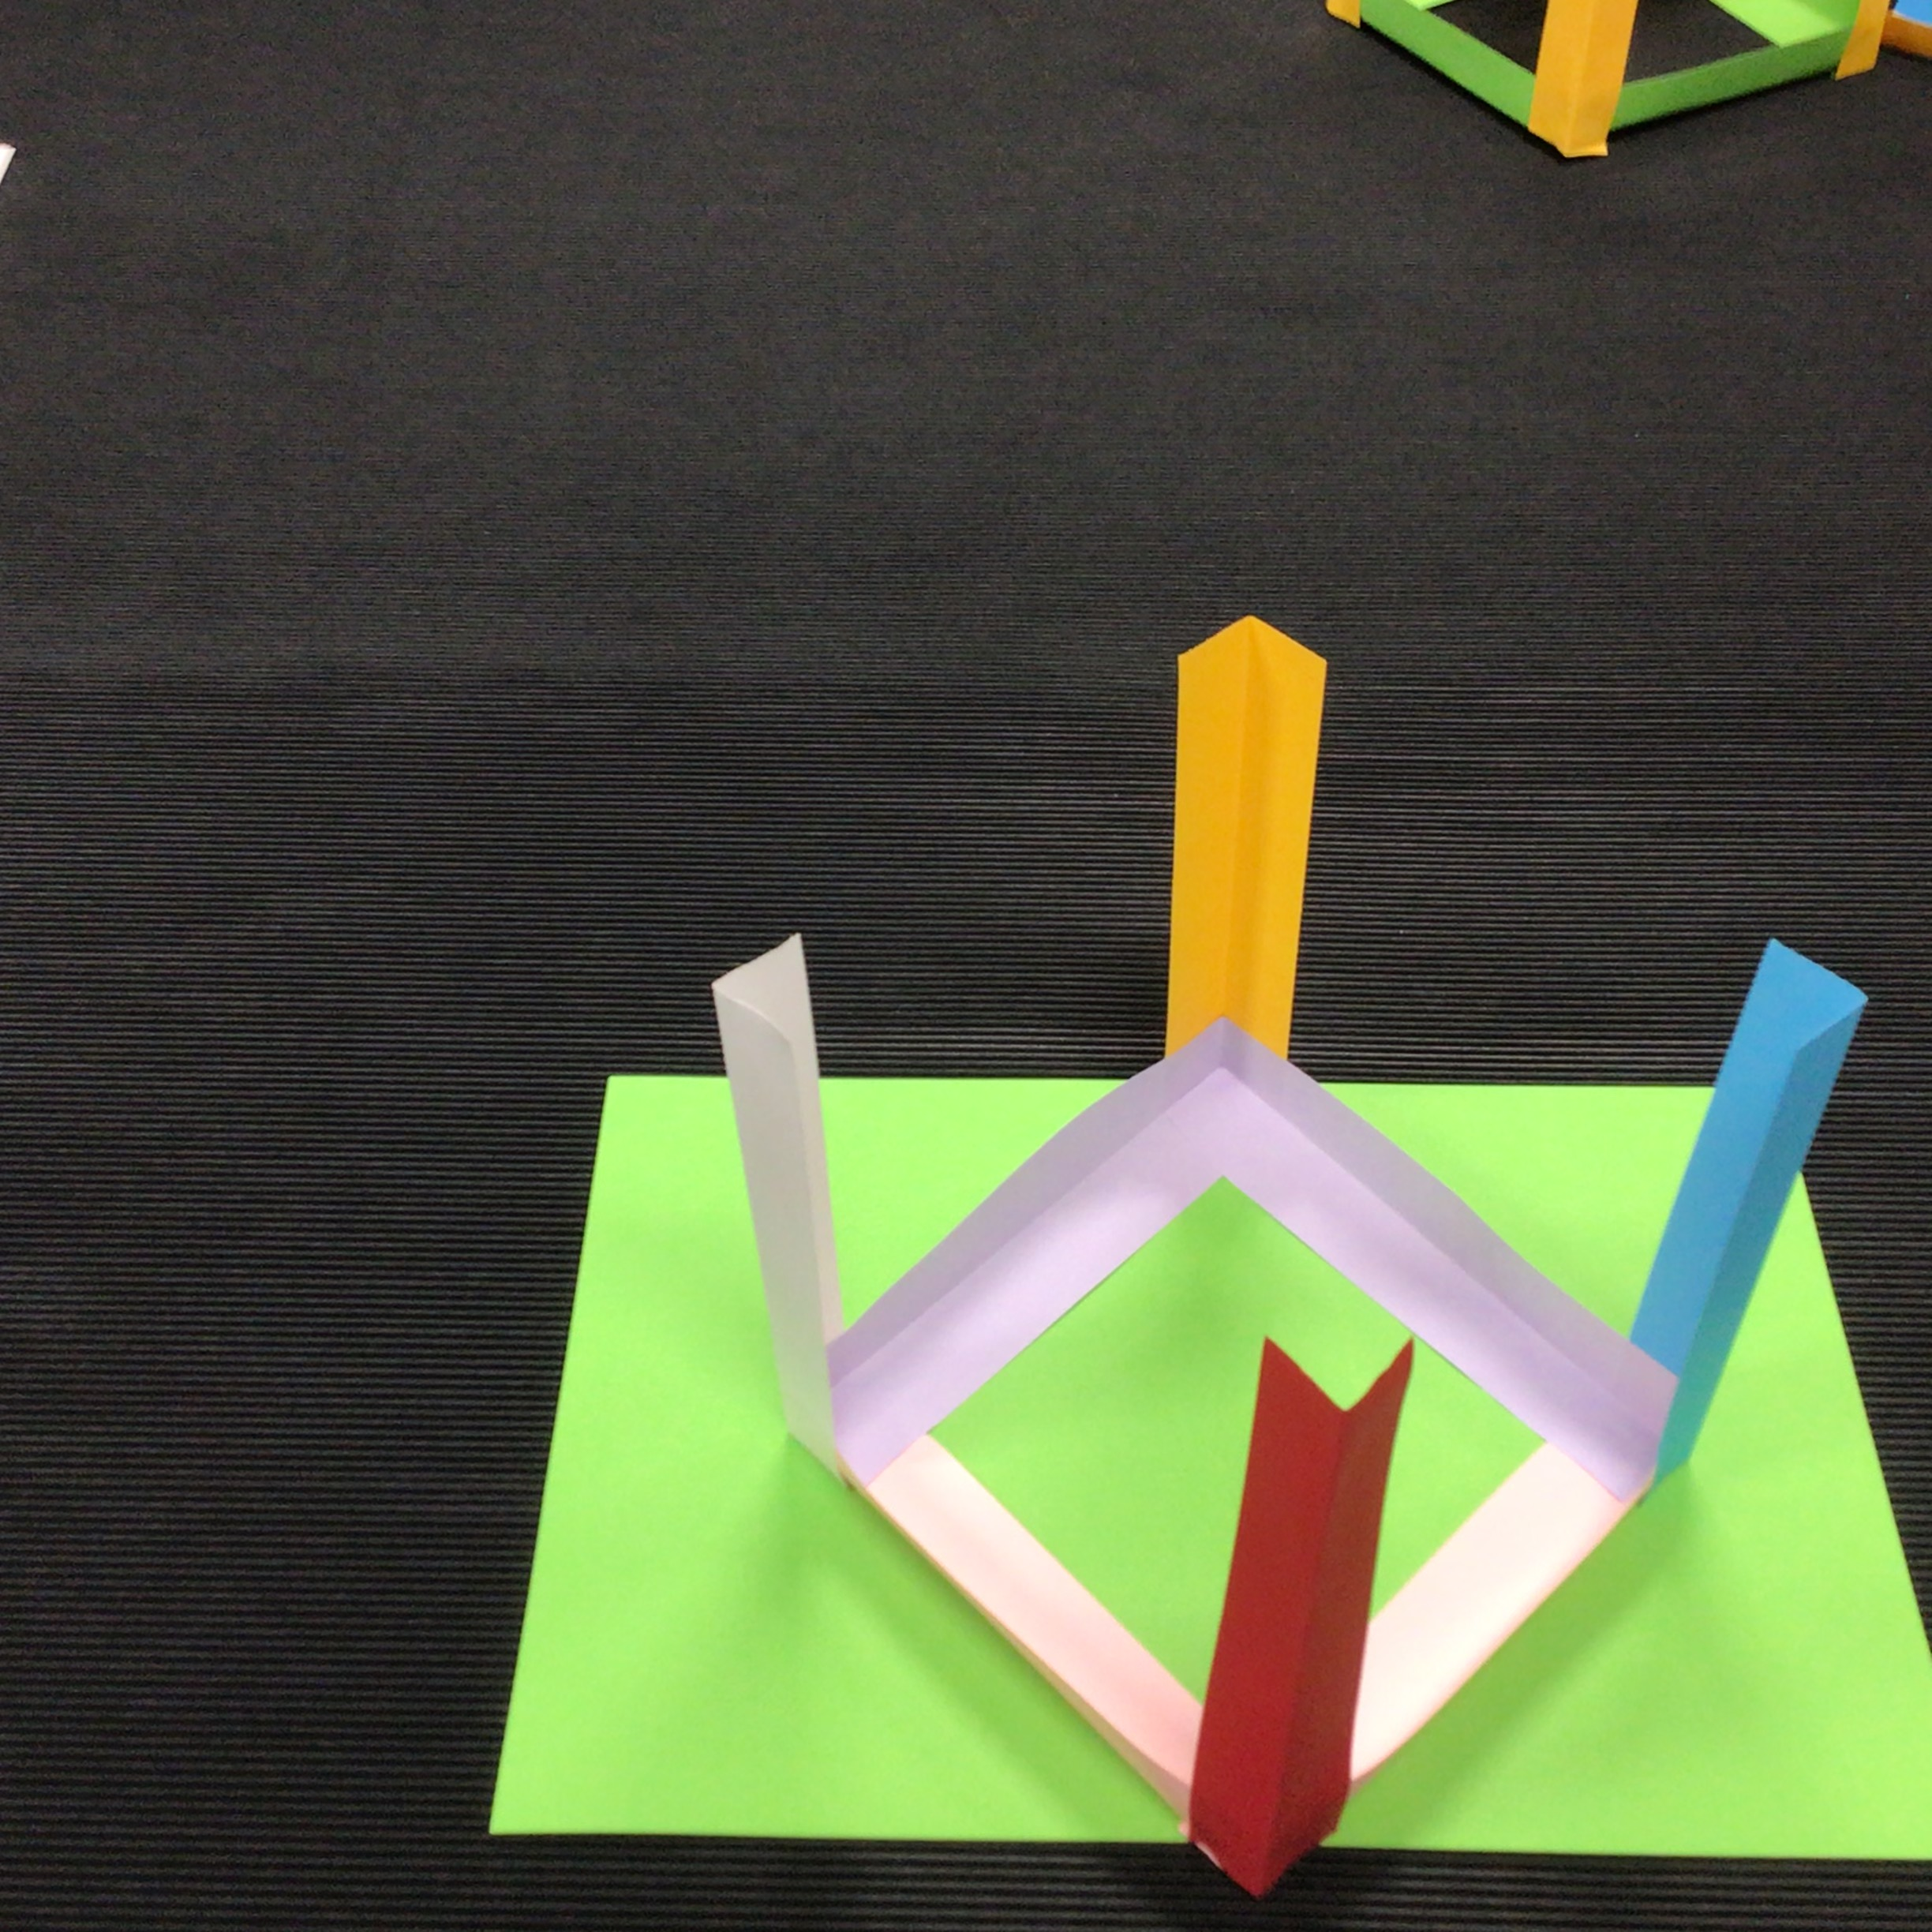
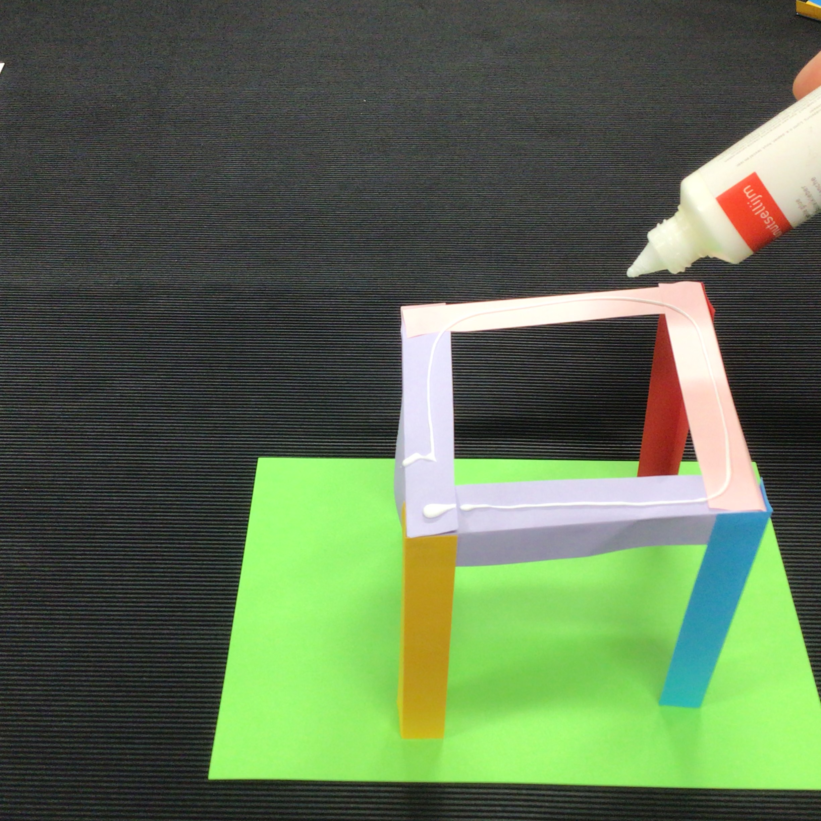
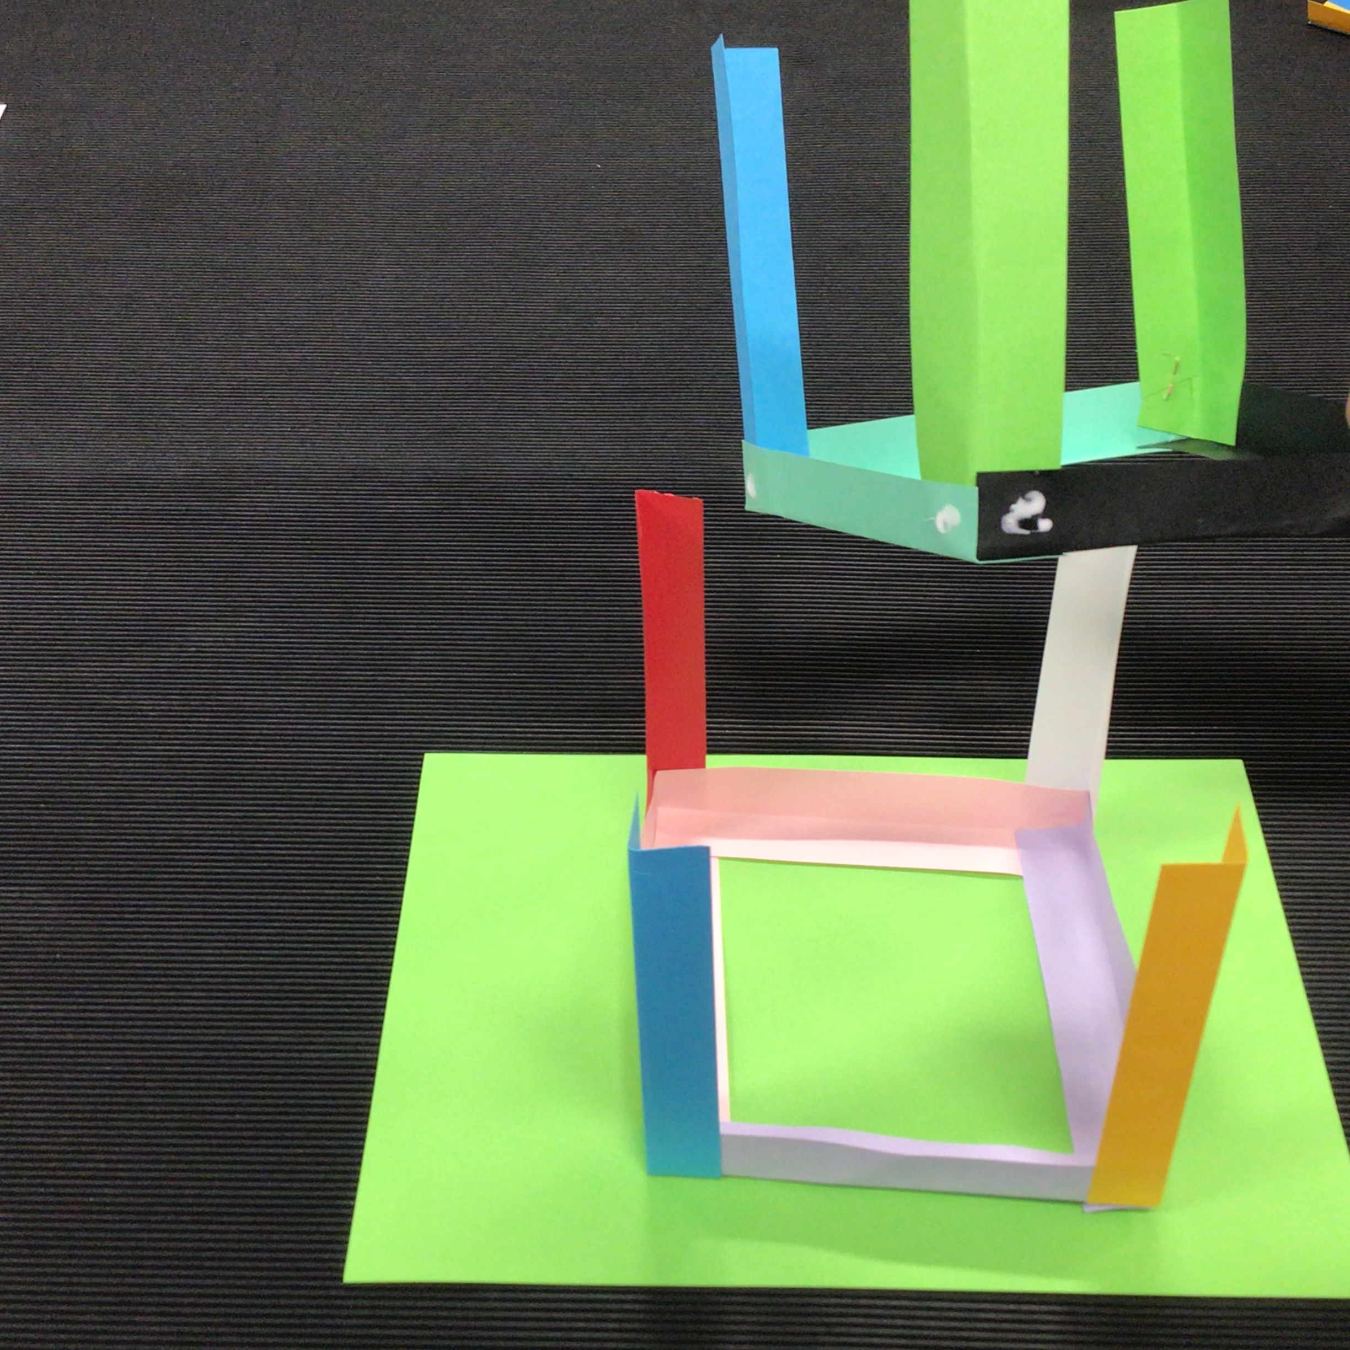
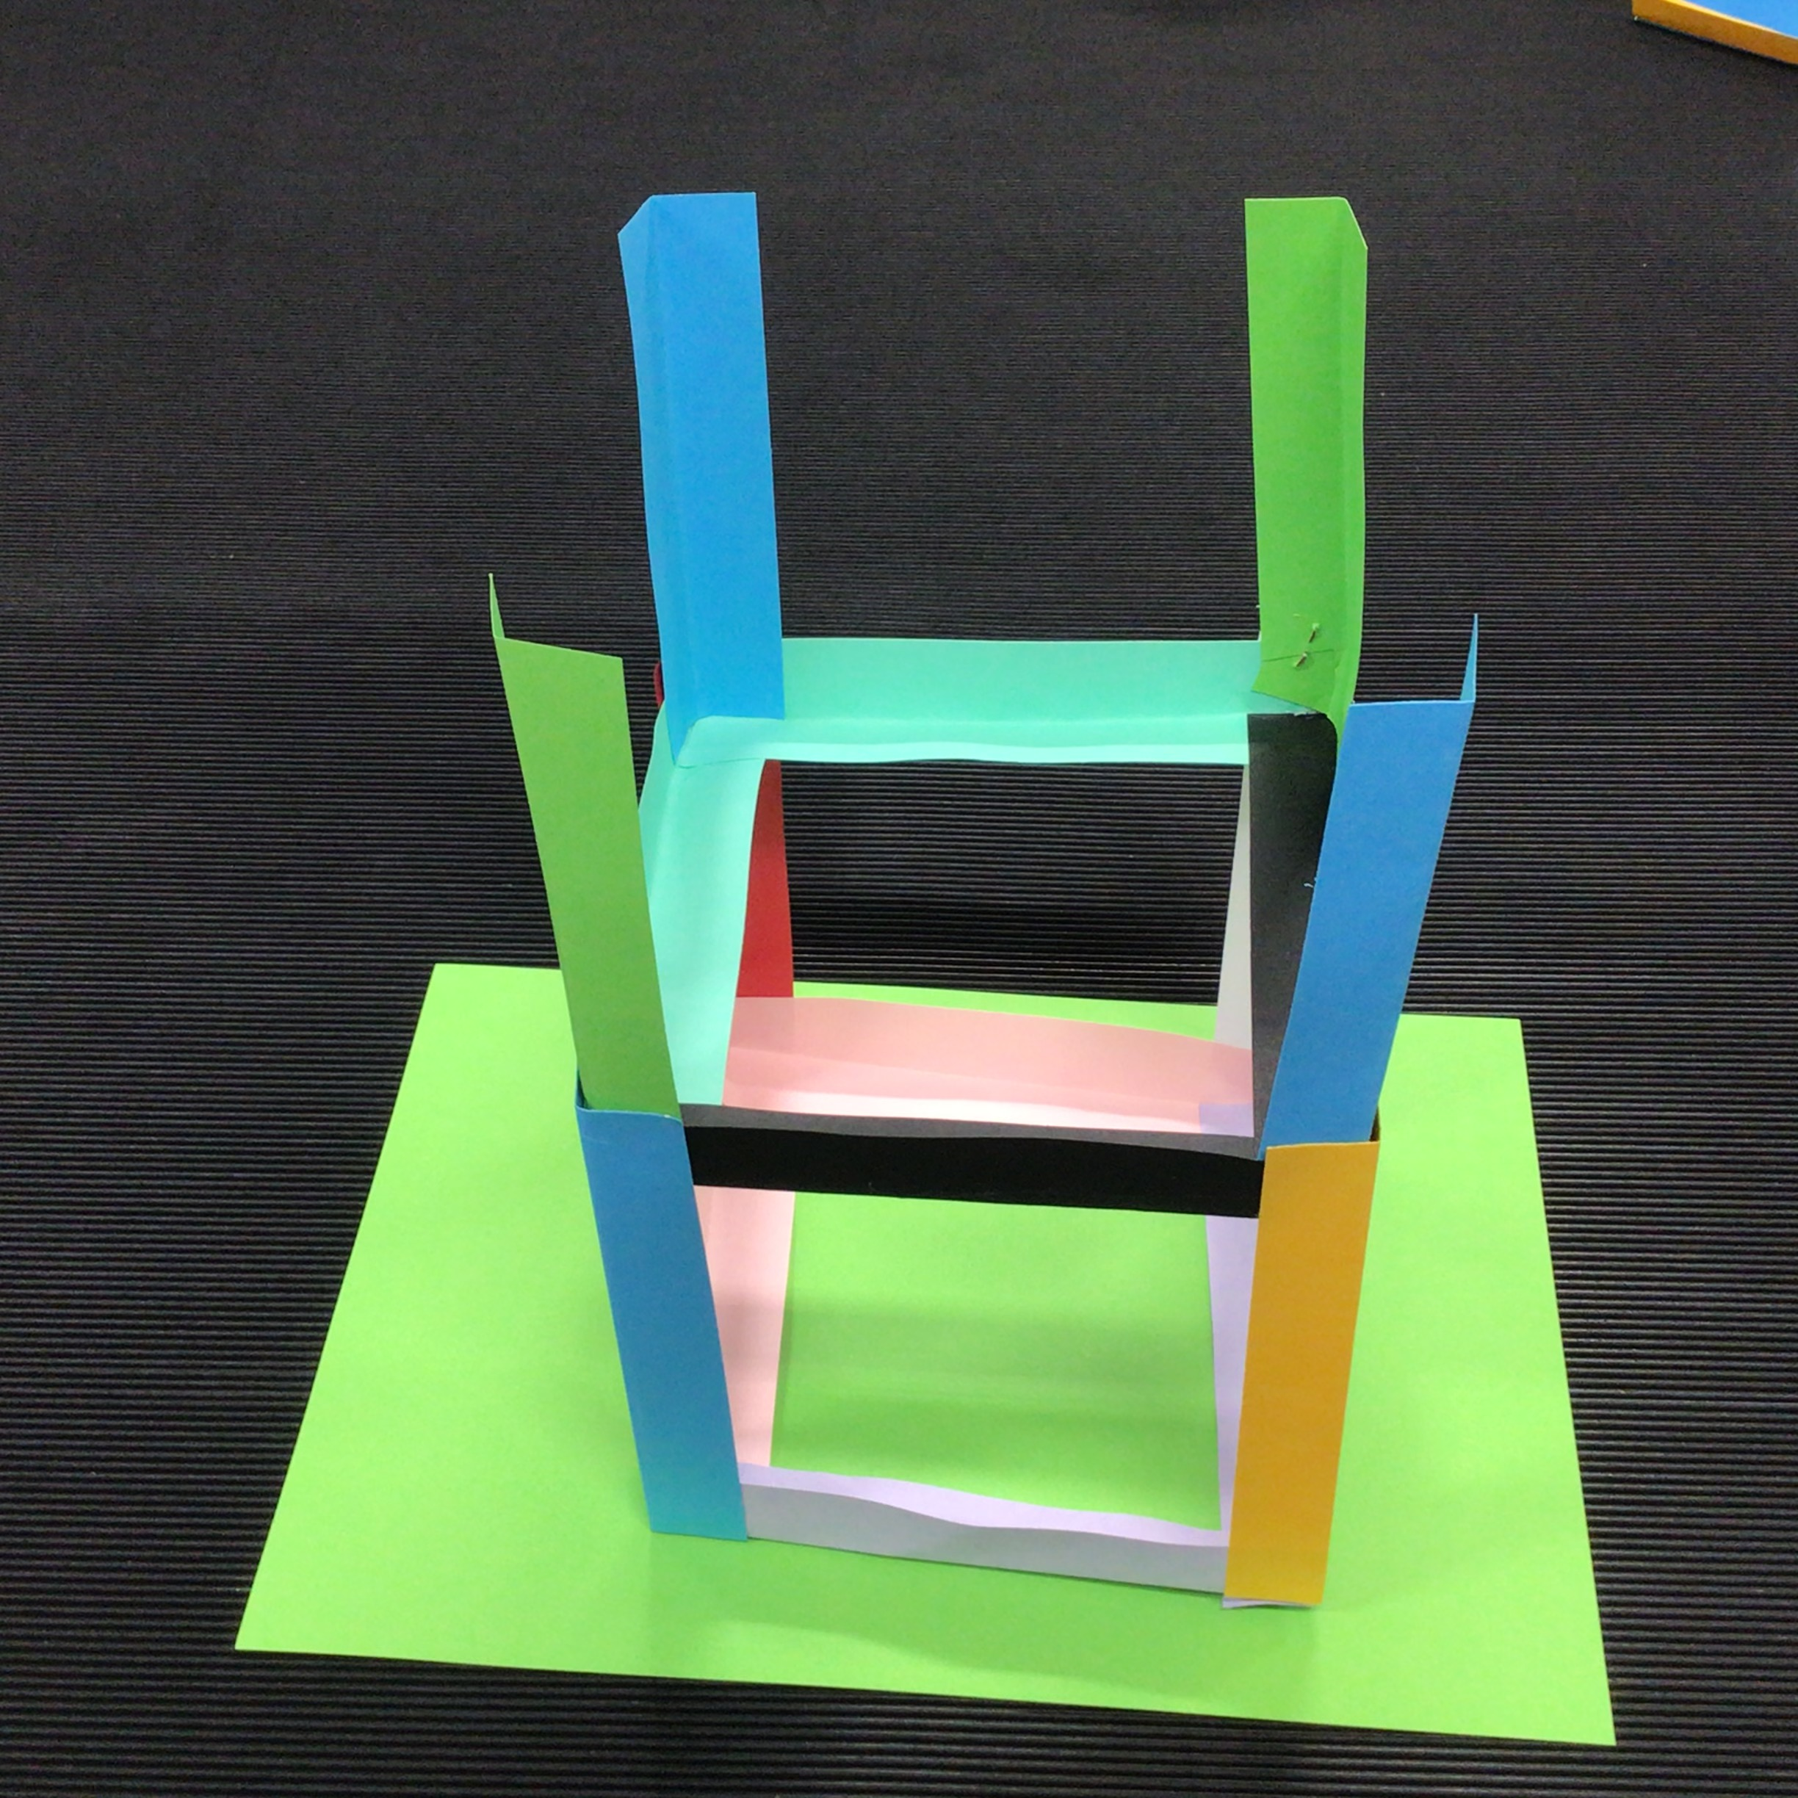
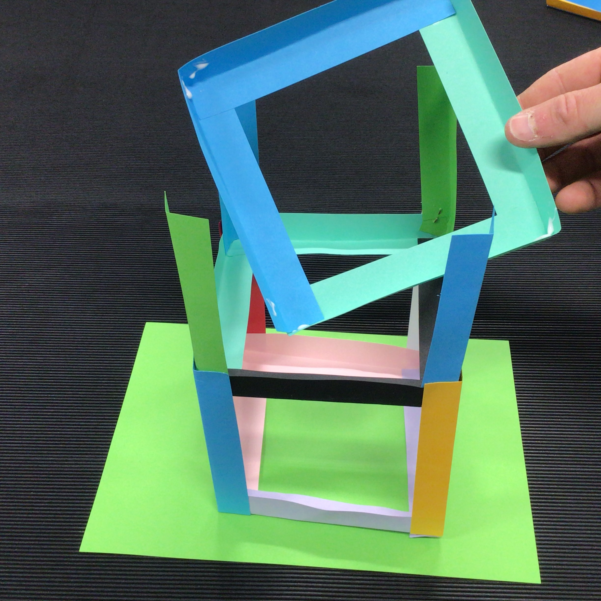
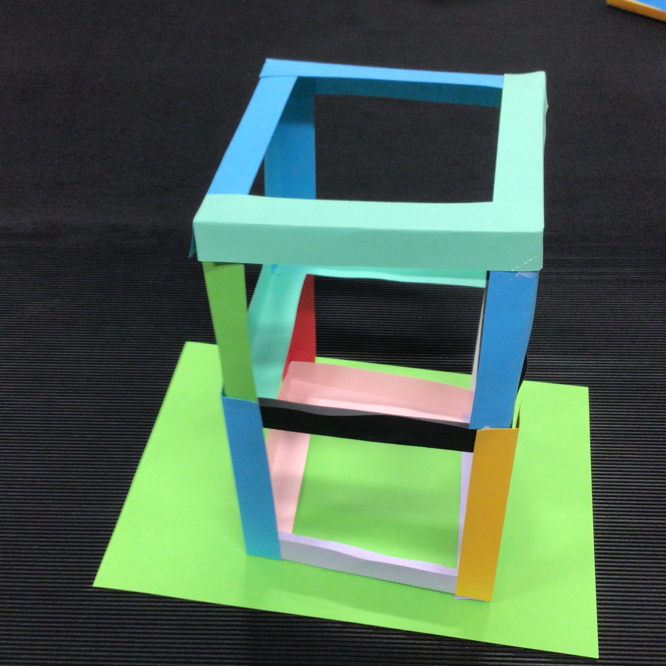
Van basisonderdelen naar een toren
Start met een deel op de ondergrond
Streepje lijm
Druppetjes lijm
op de hoeken
plakken
Bovenkantje
Klaar
Je kunt de toren zo hoog maken als je wilt.
Met vriendelijke groet,
Jan Vermeulen
Docent Mens en Techniek
Werkdagen di t/m vrij
Badmintonpad 15
2023 BT Haarlem
023- 5415100
J.Vermeulen@spaarnecollege.nl
www.spaarnecollege.nl

Slide 7
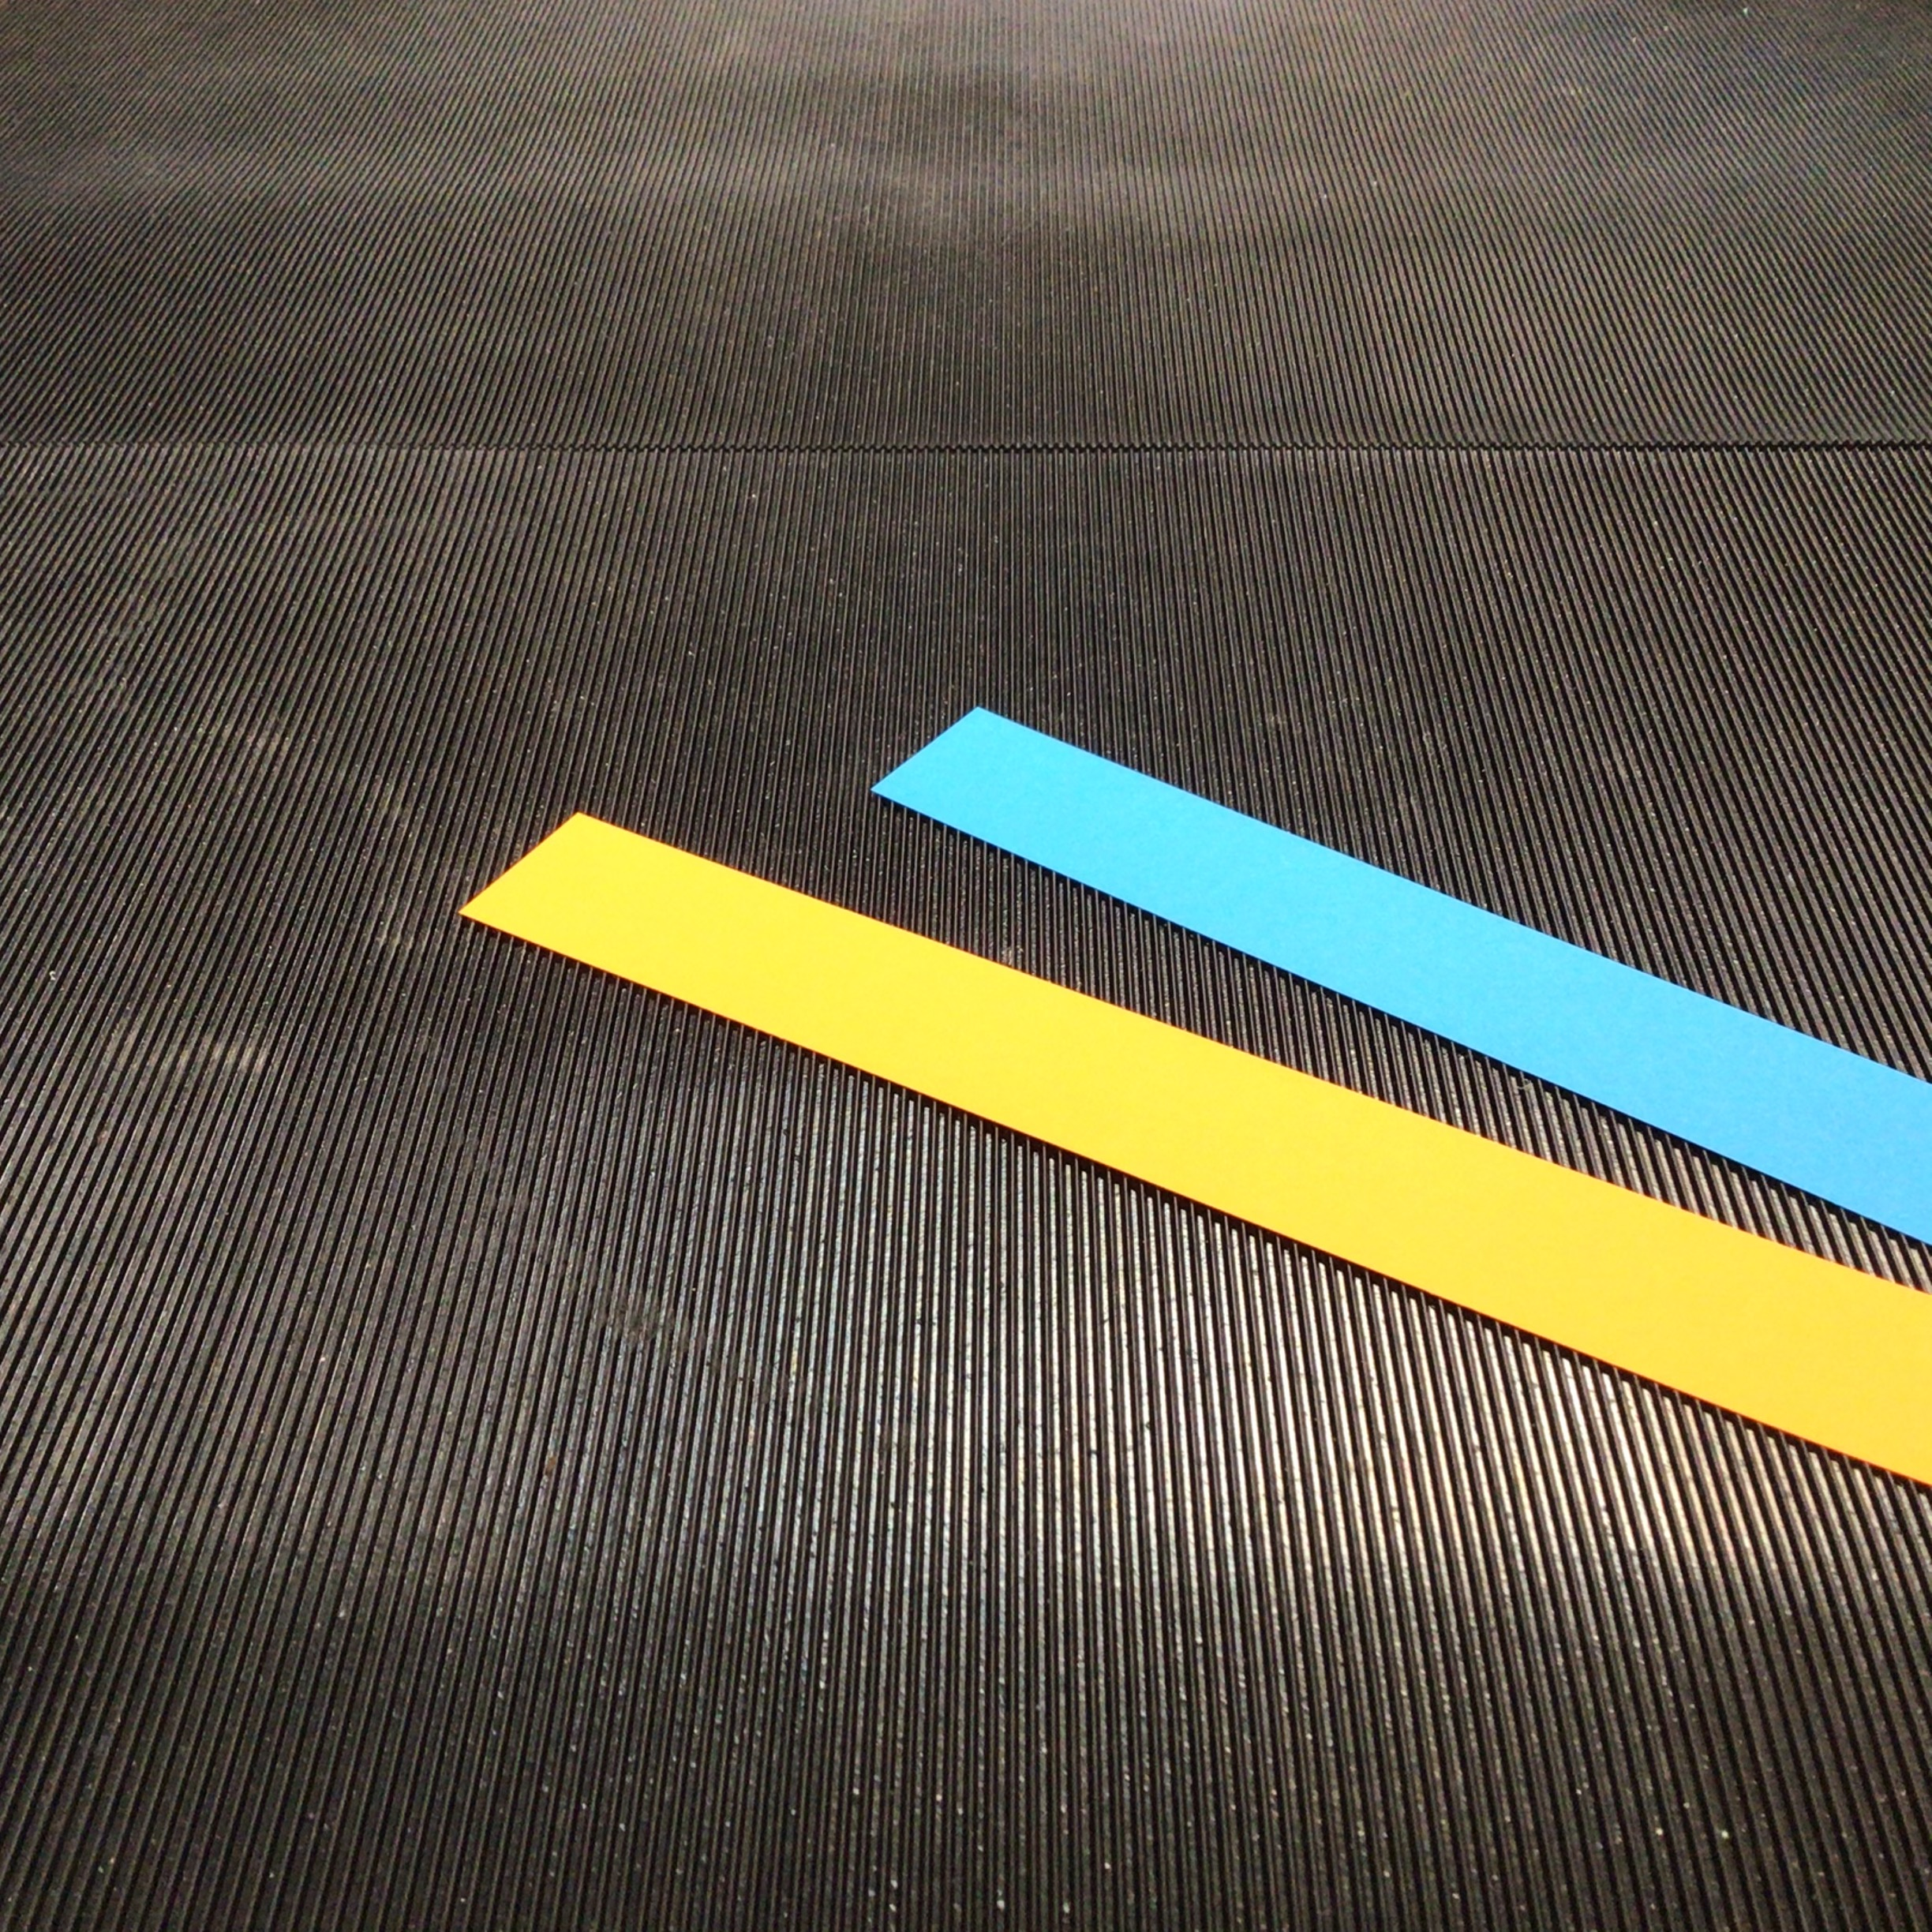
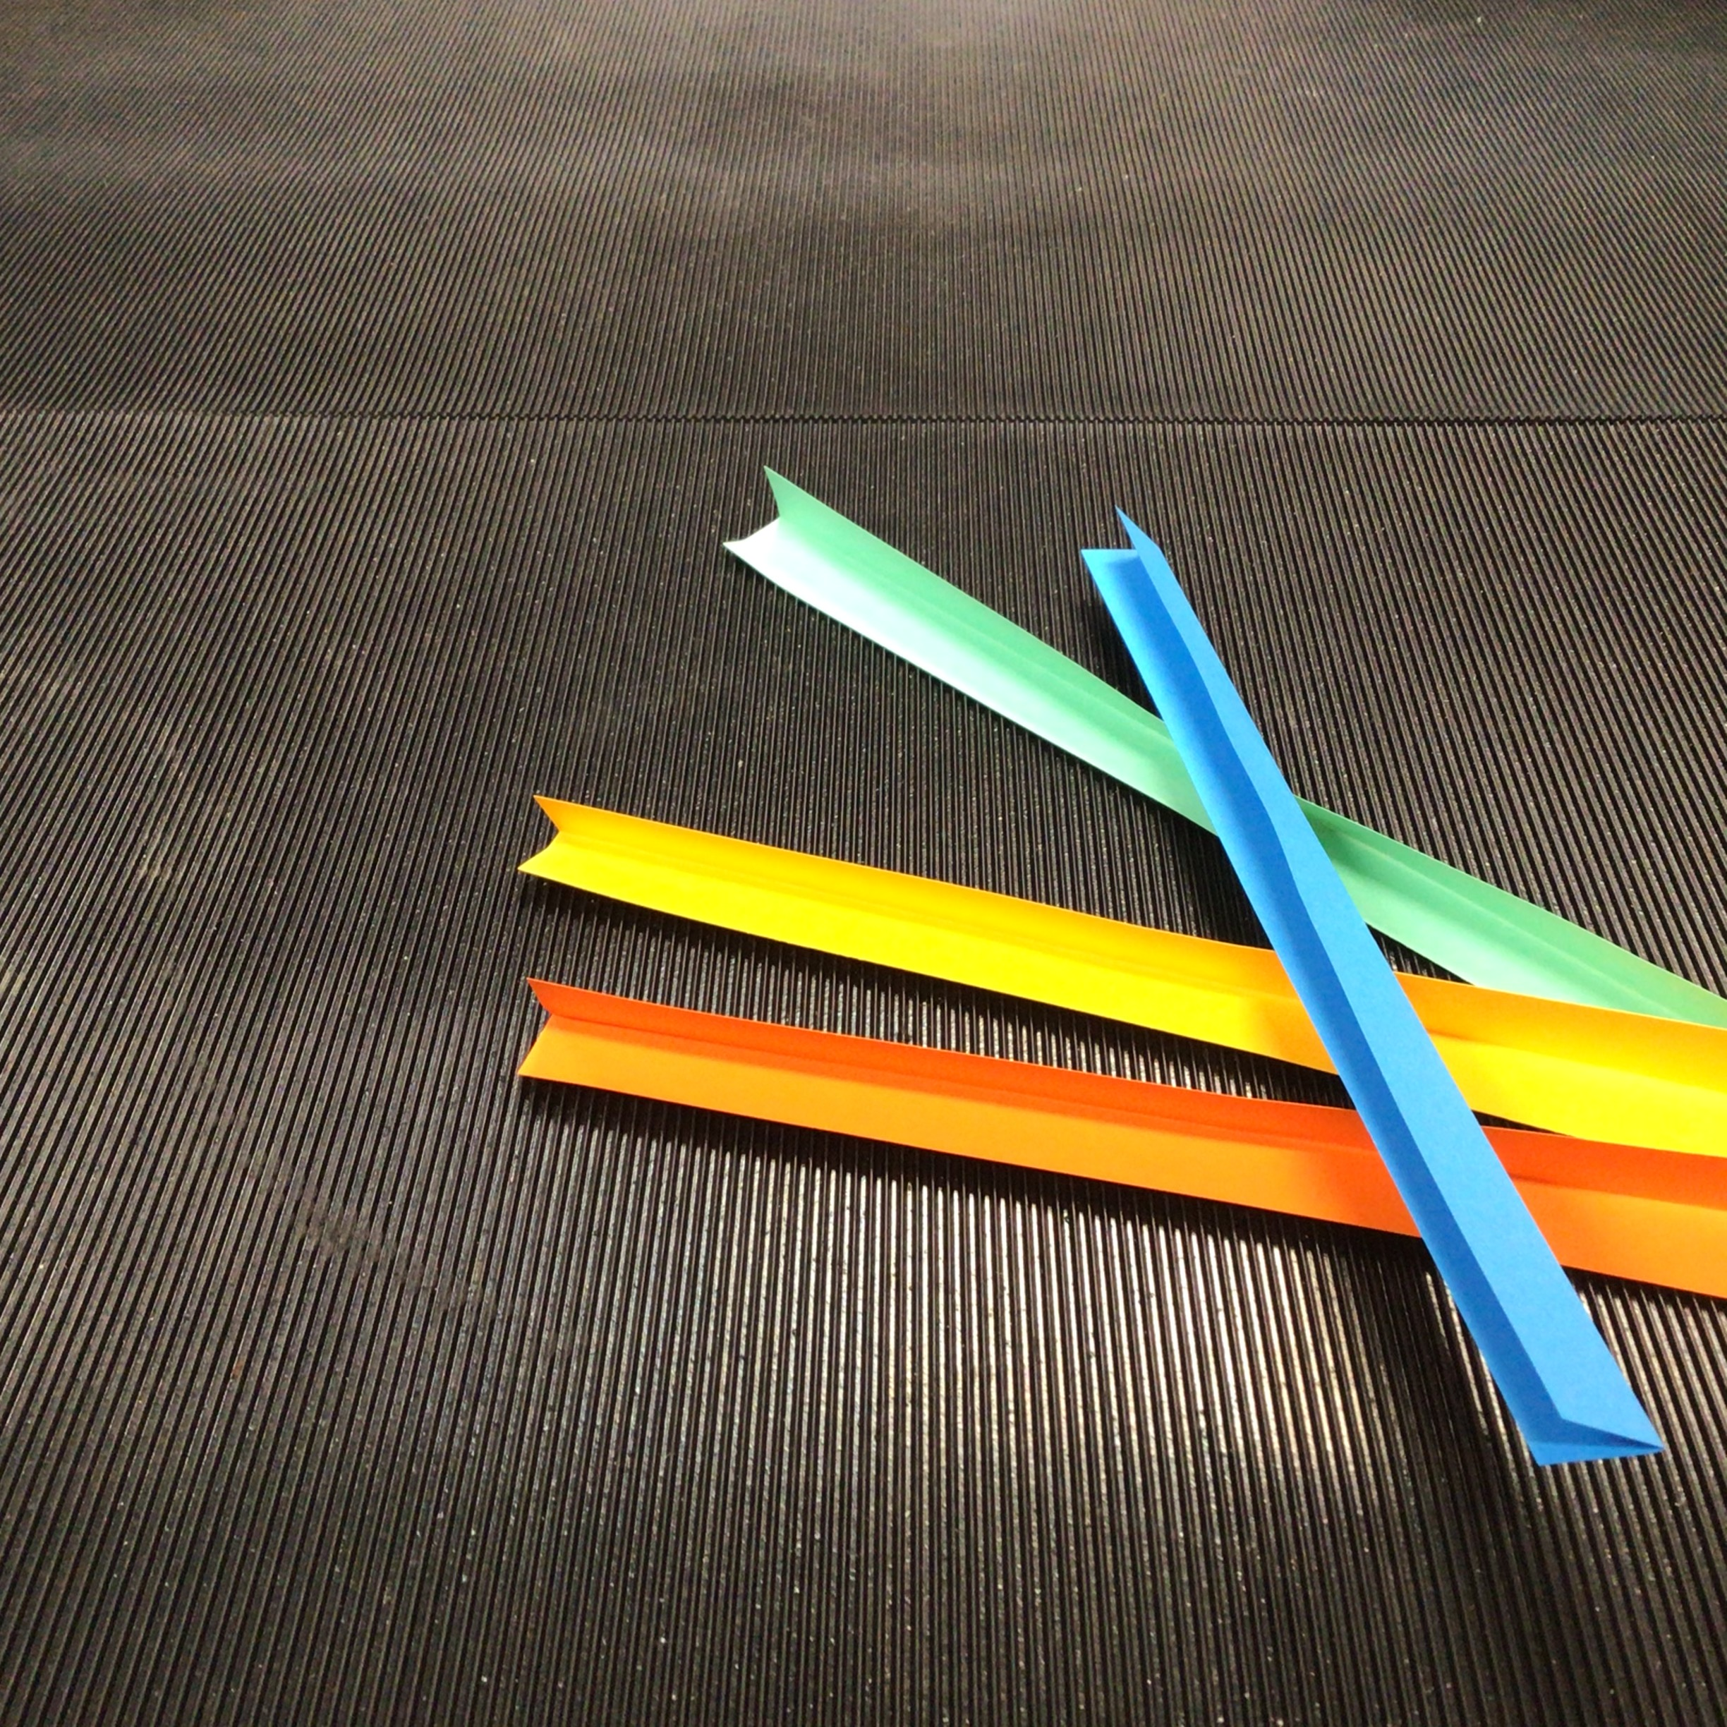
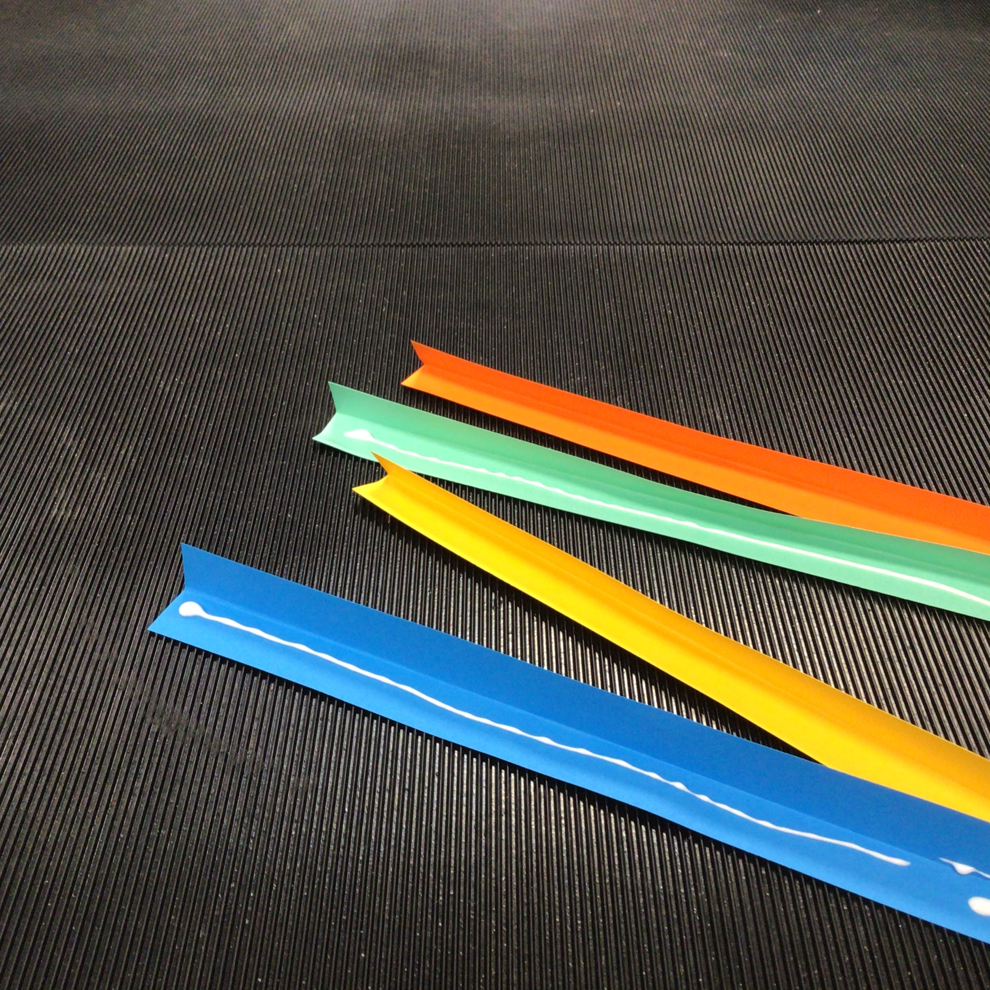
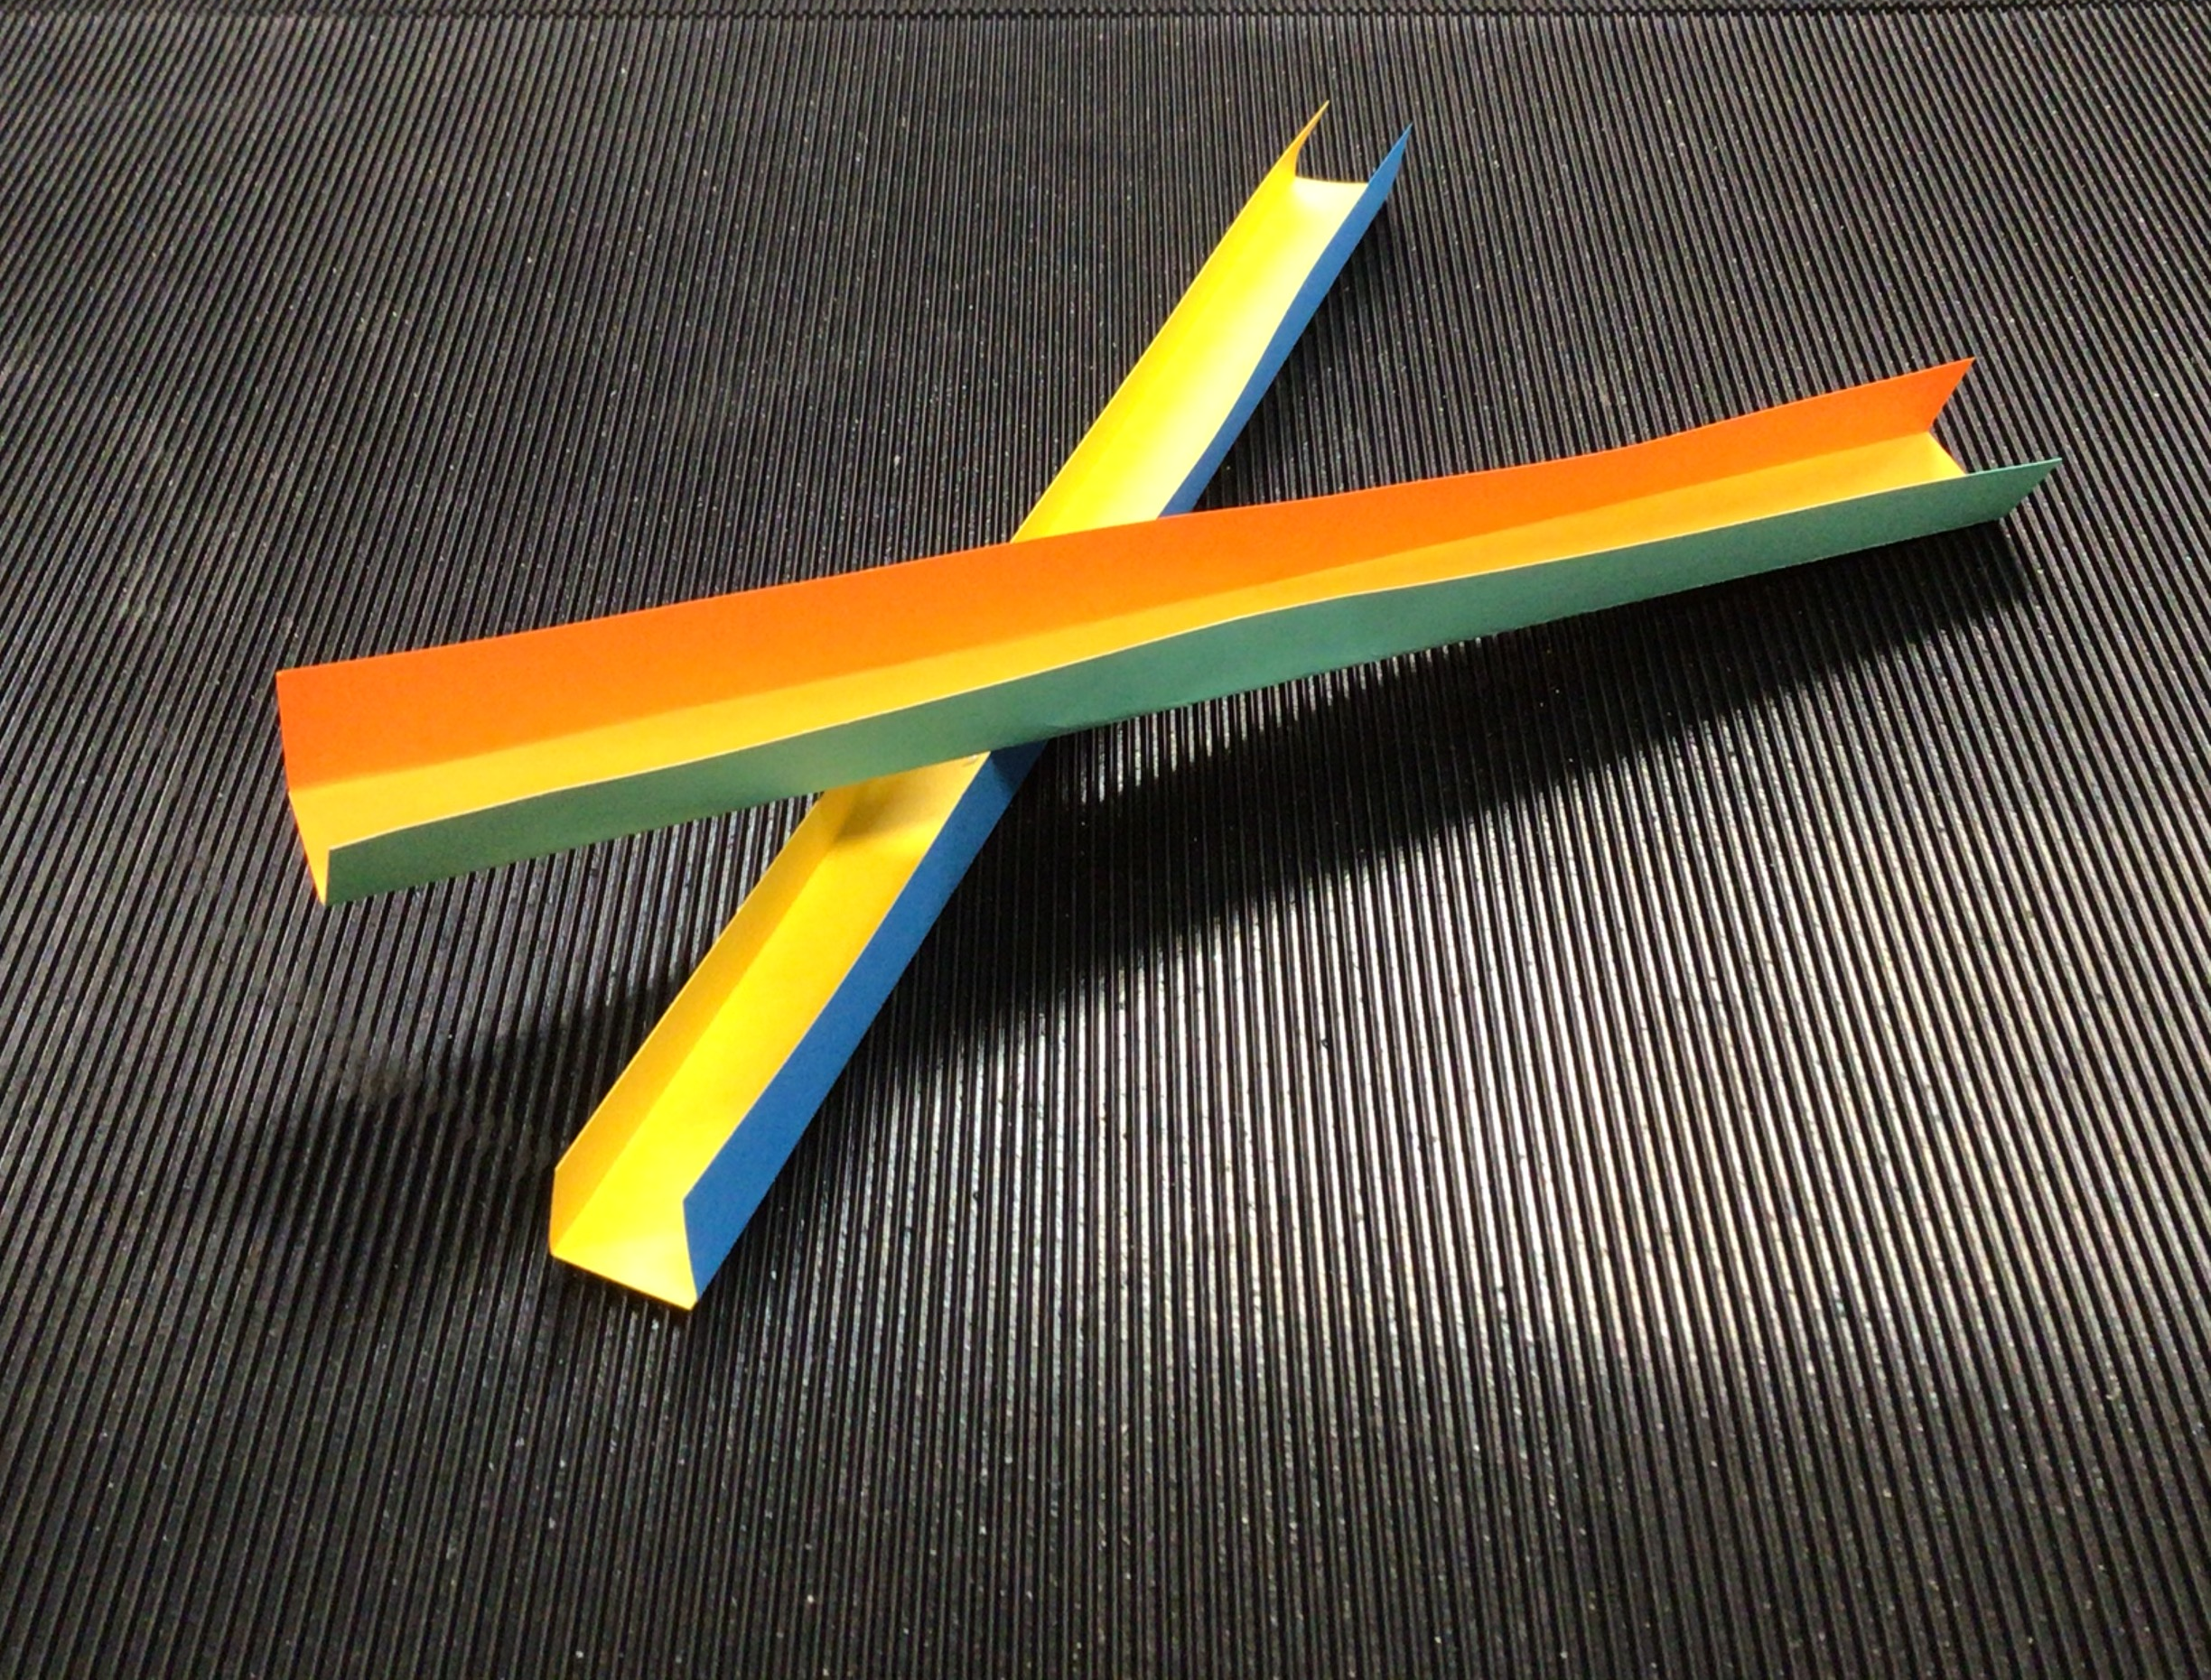
Van stroken naar knikkergoten
Strookjes
Een streepje lijm
In de lengte een vouw
Een stuk of 4 is al voldoende
In elkaar en je goot is klaar

Slide 8
Een kort filmpje hoe je de knikkerbaan maakt

Slide 9
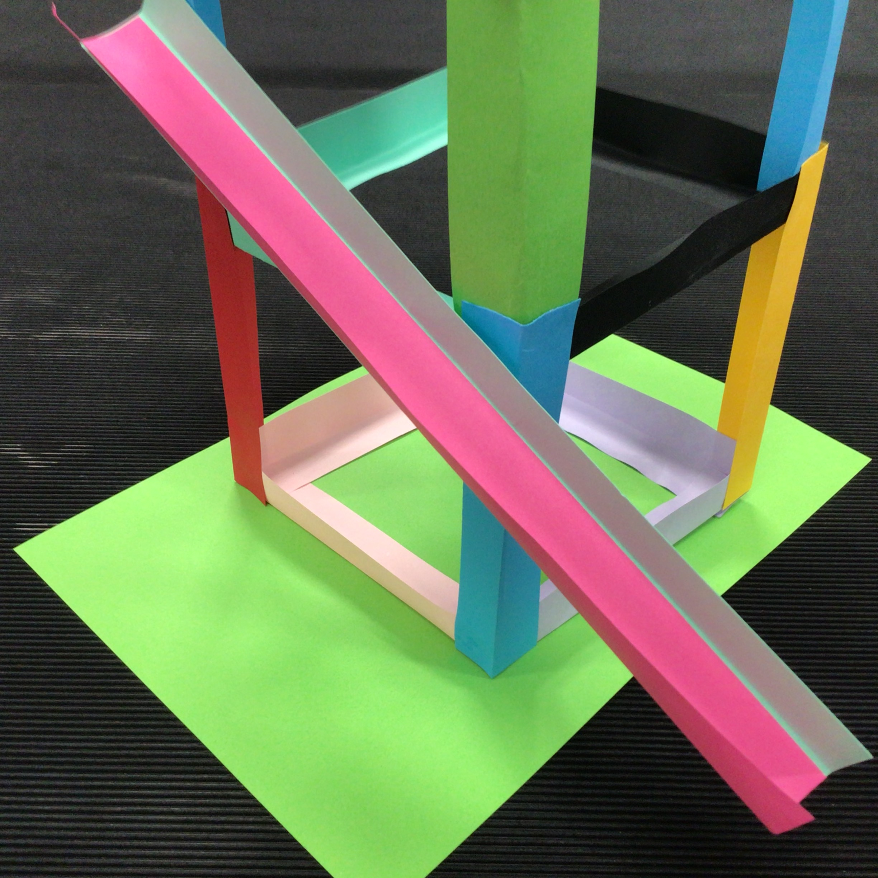
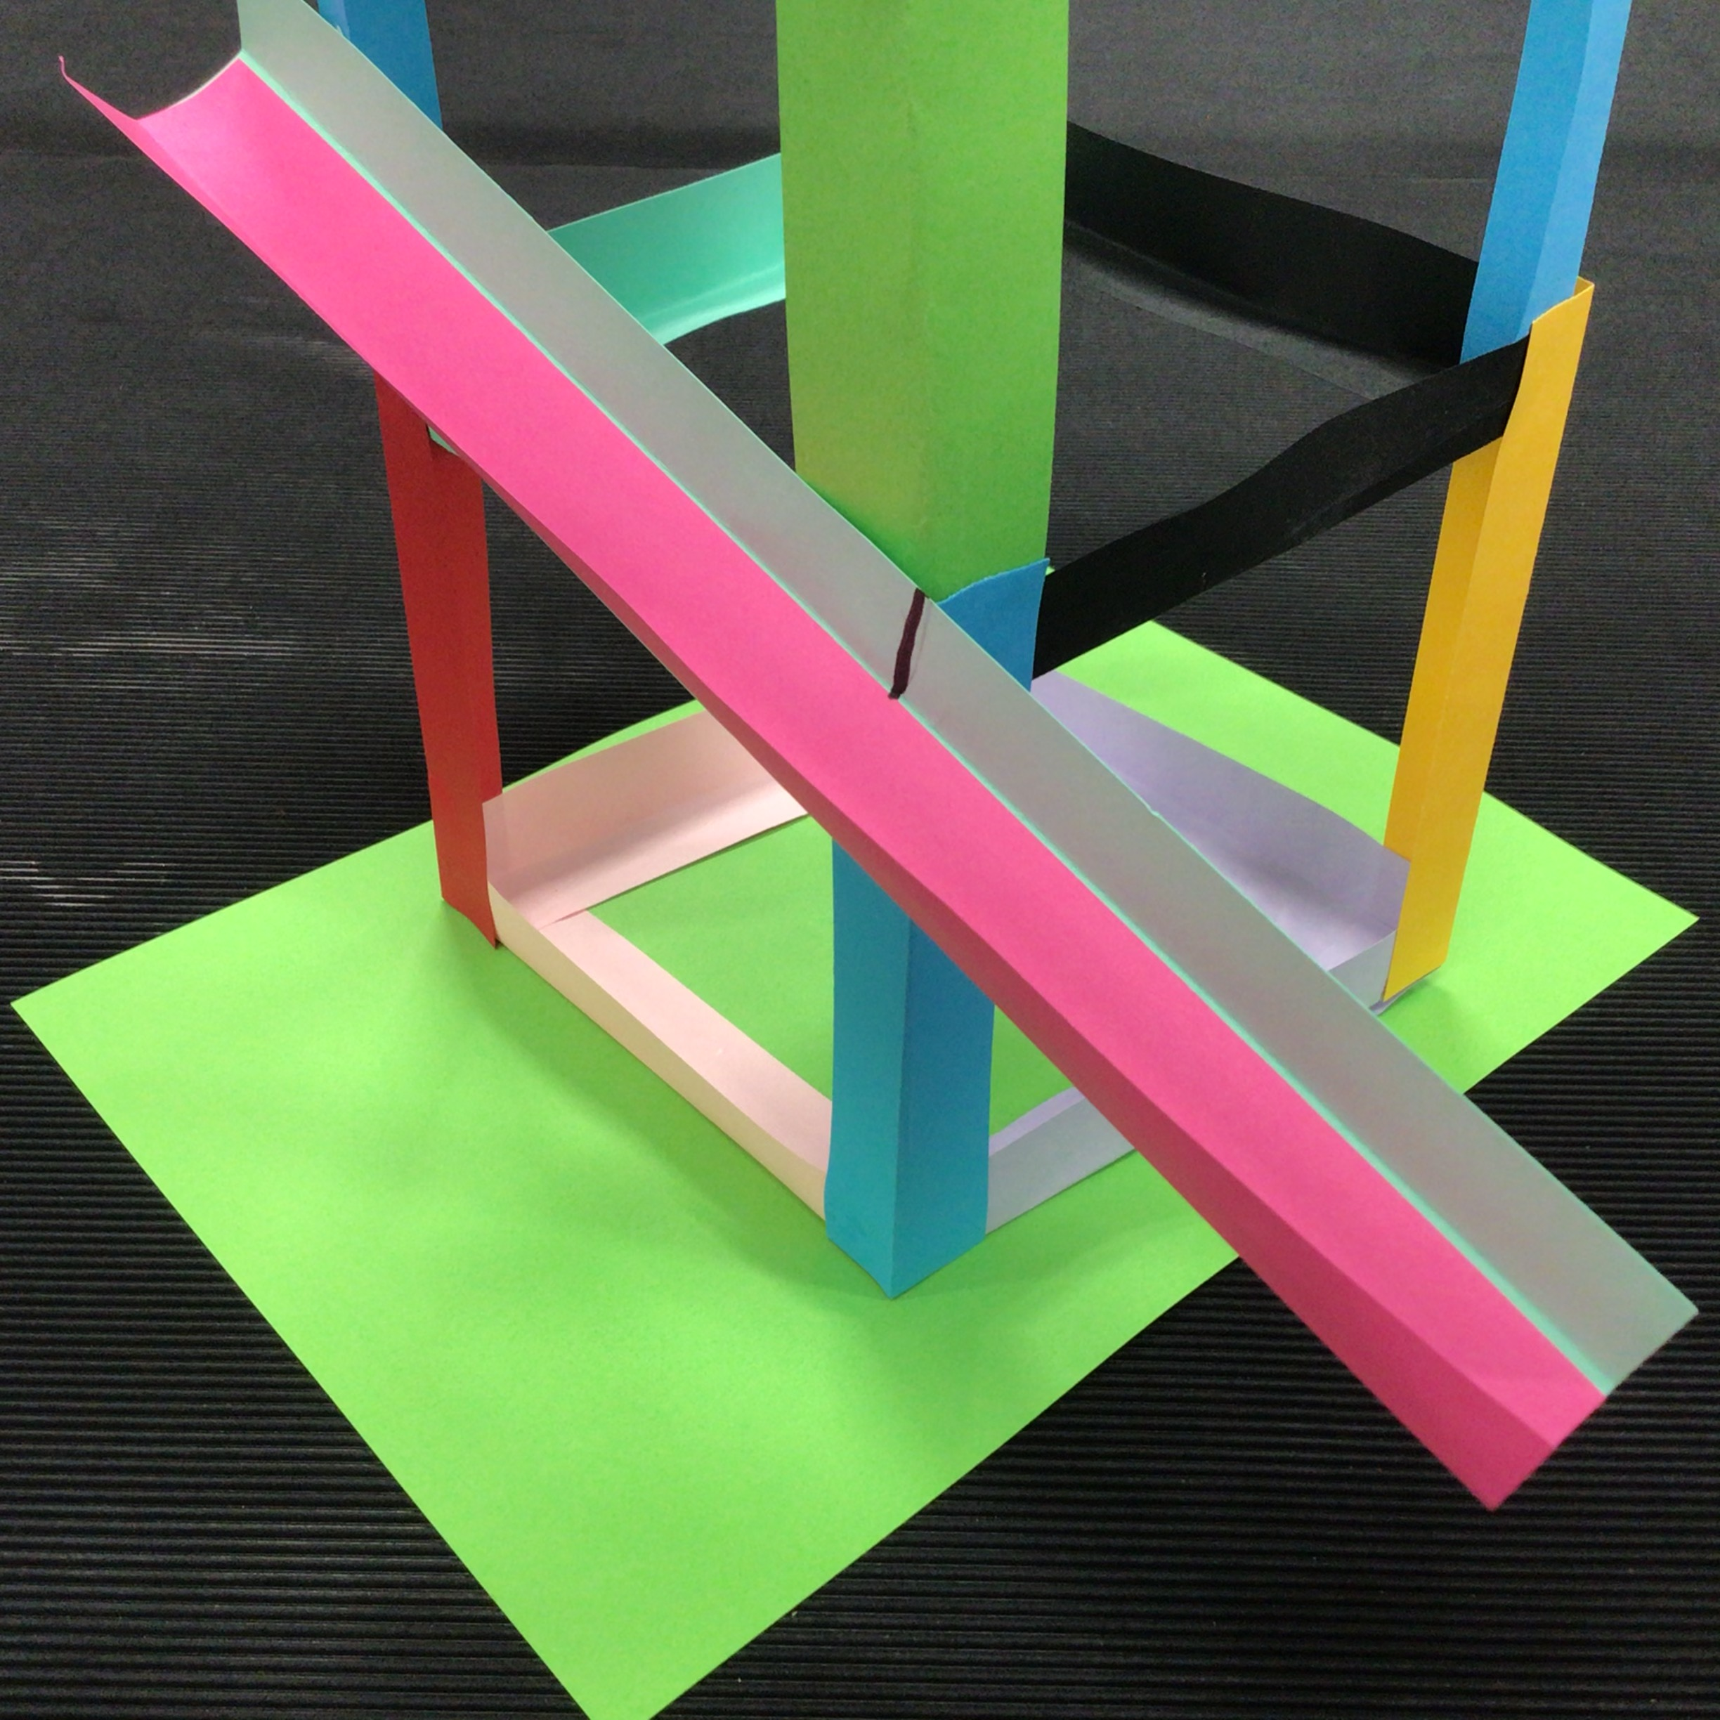
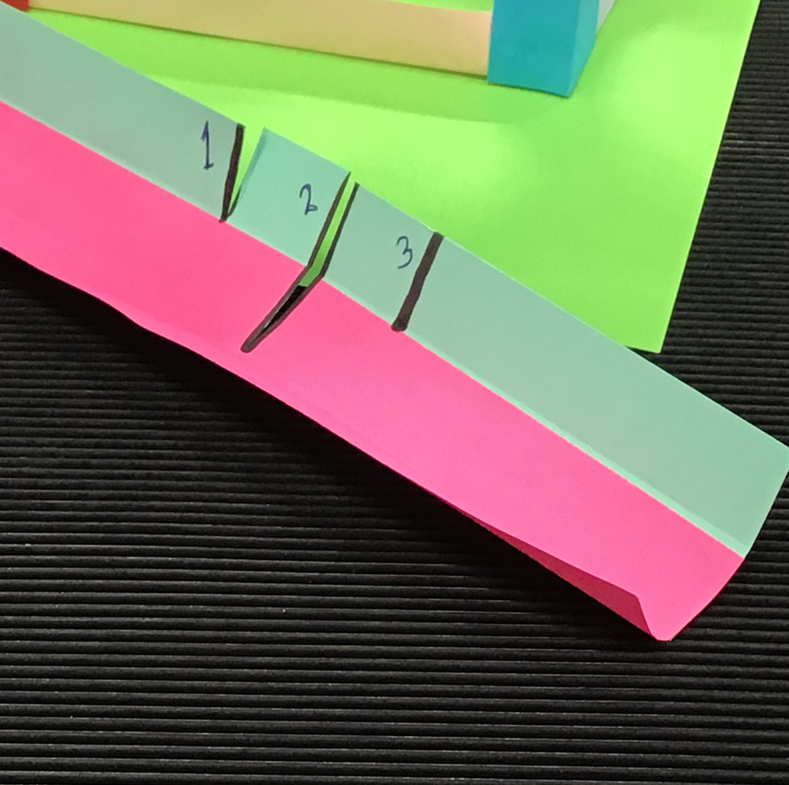
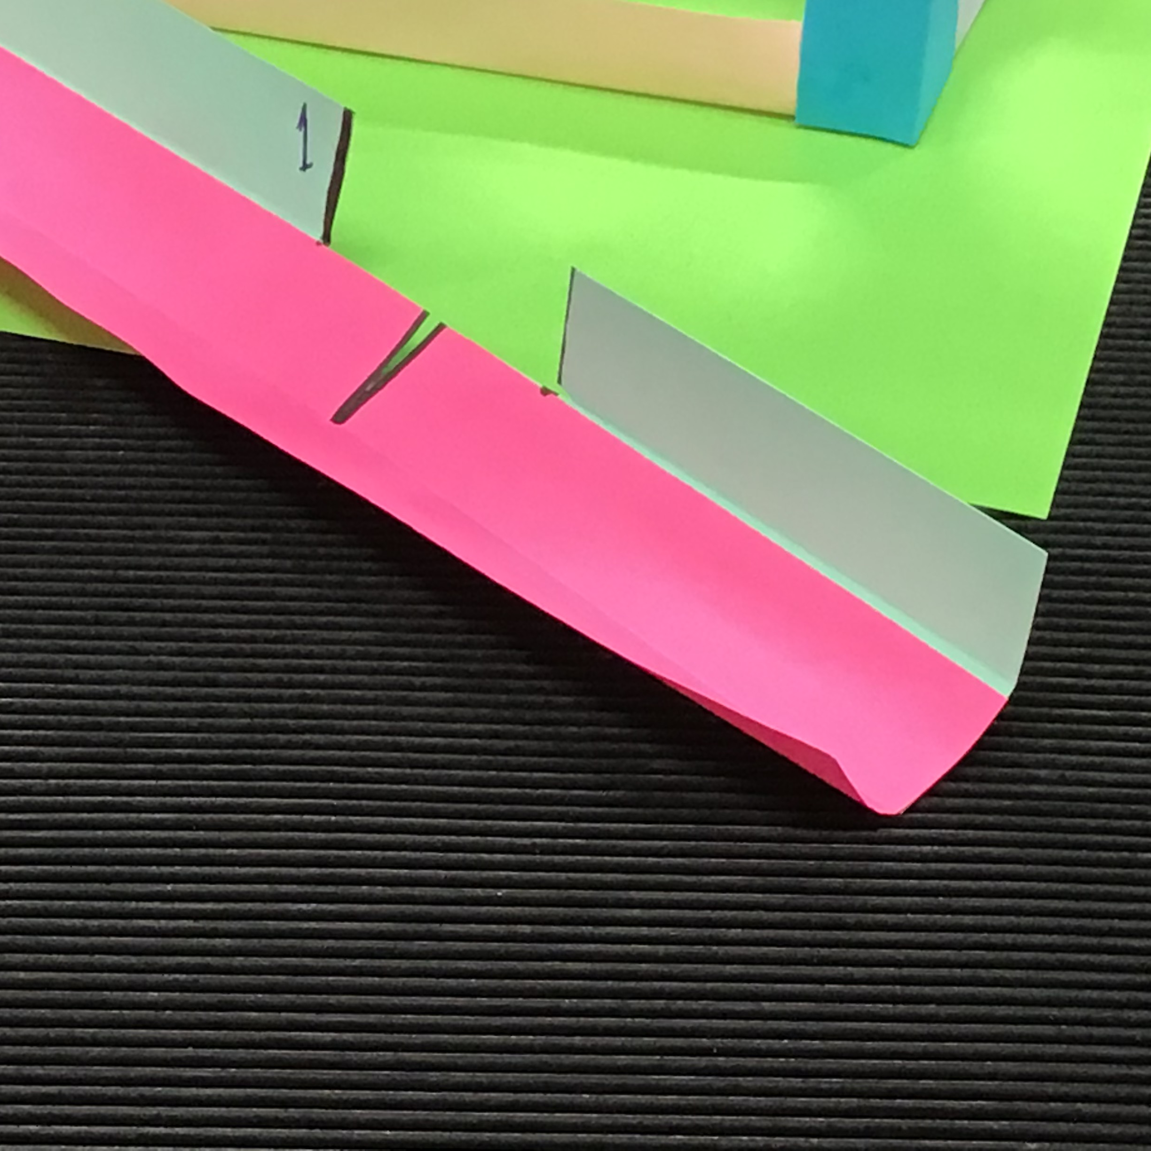
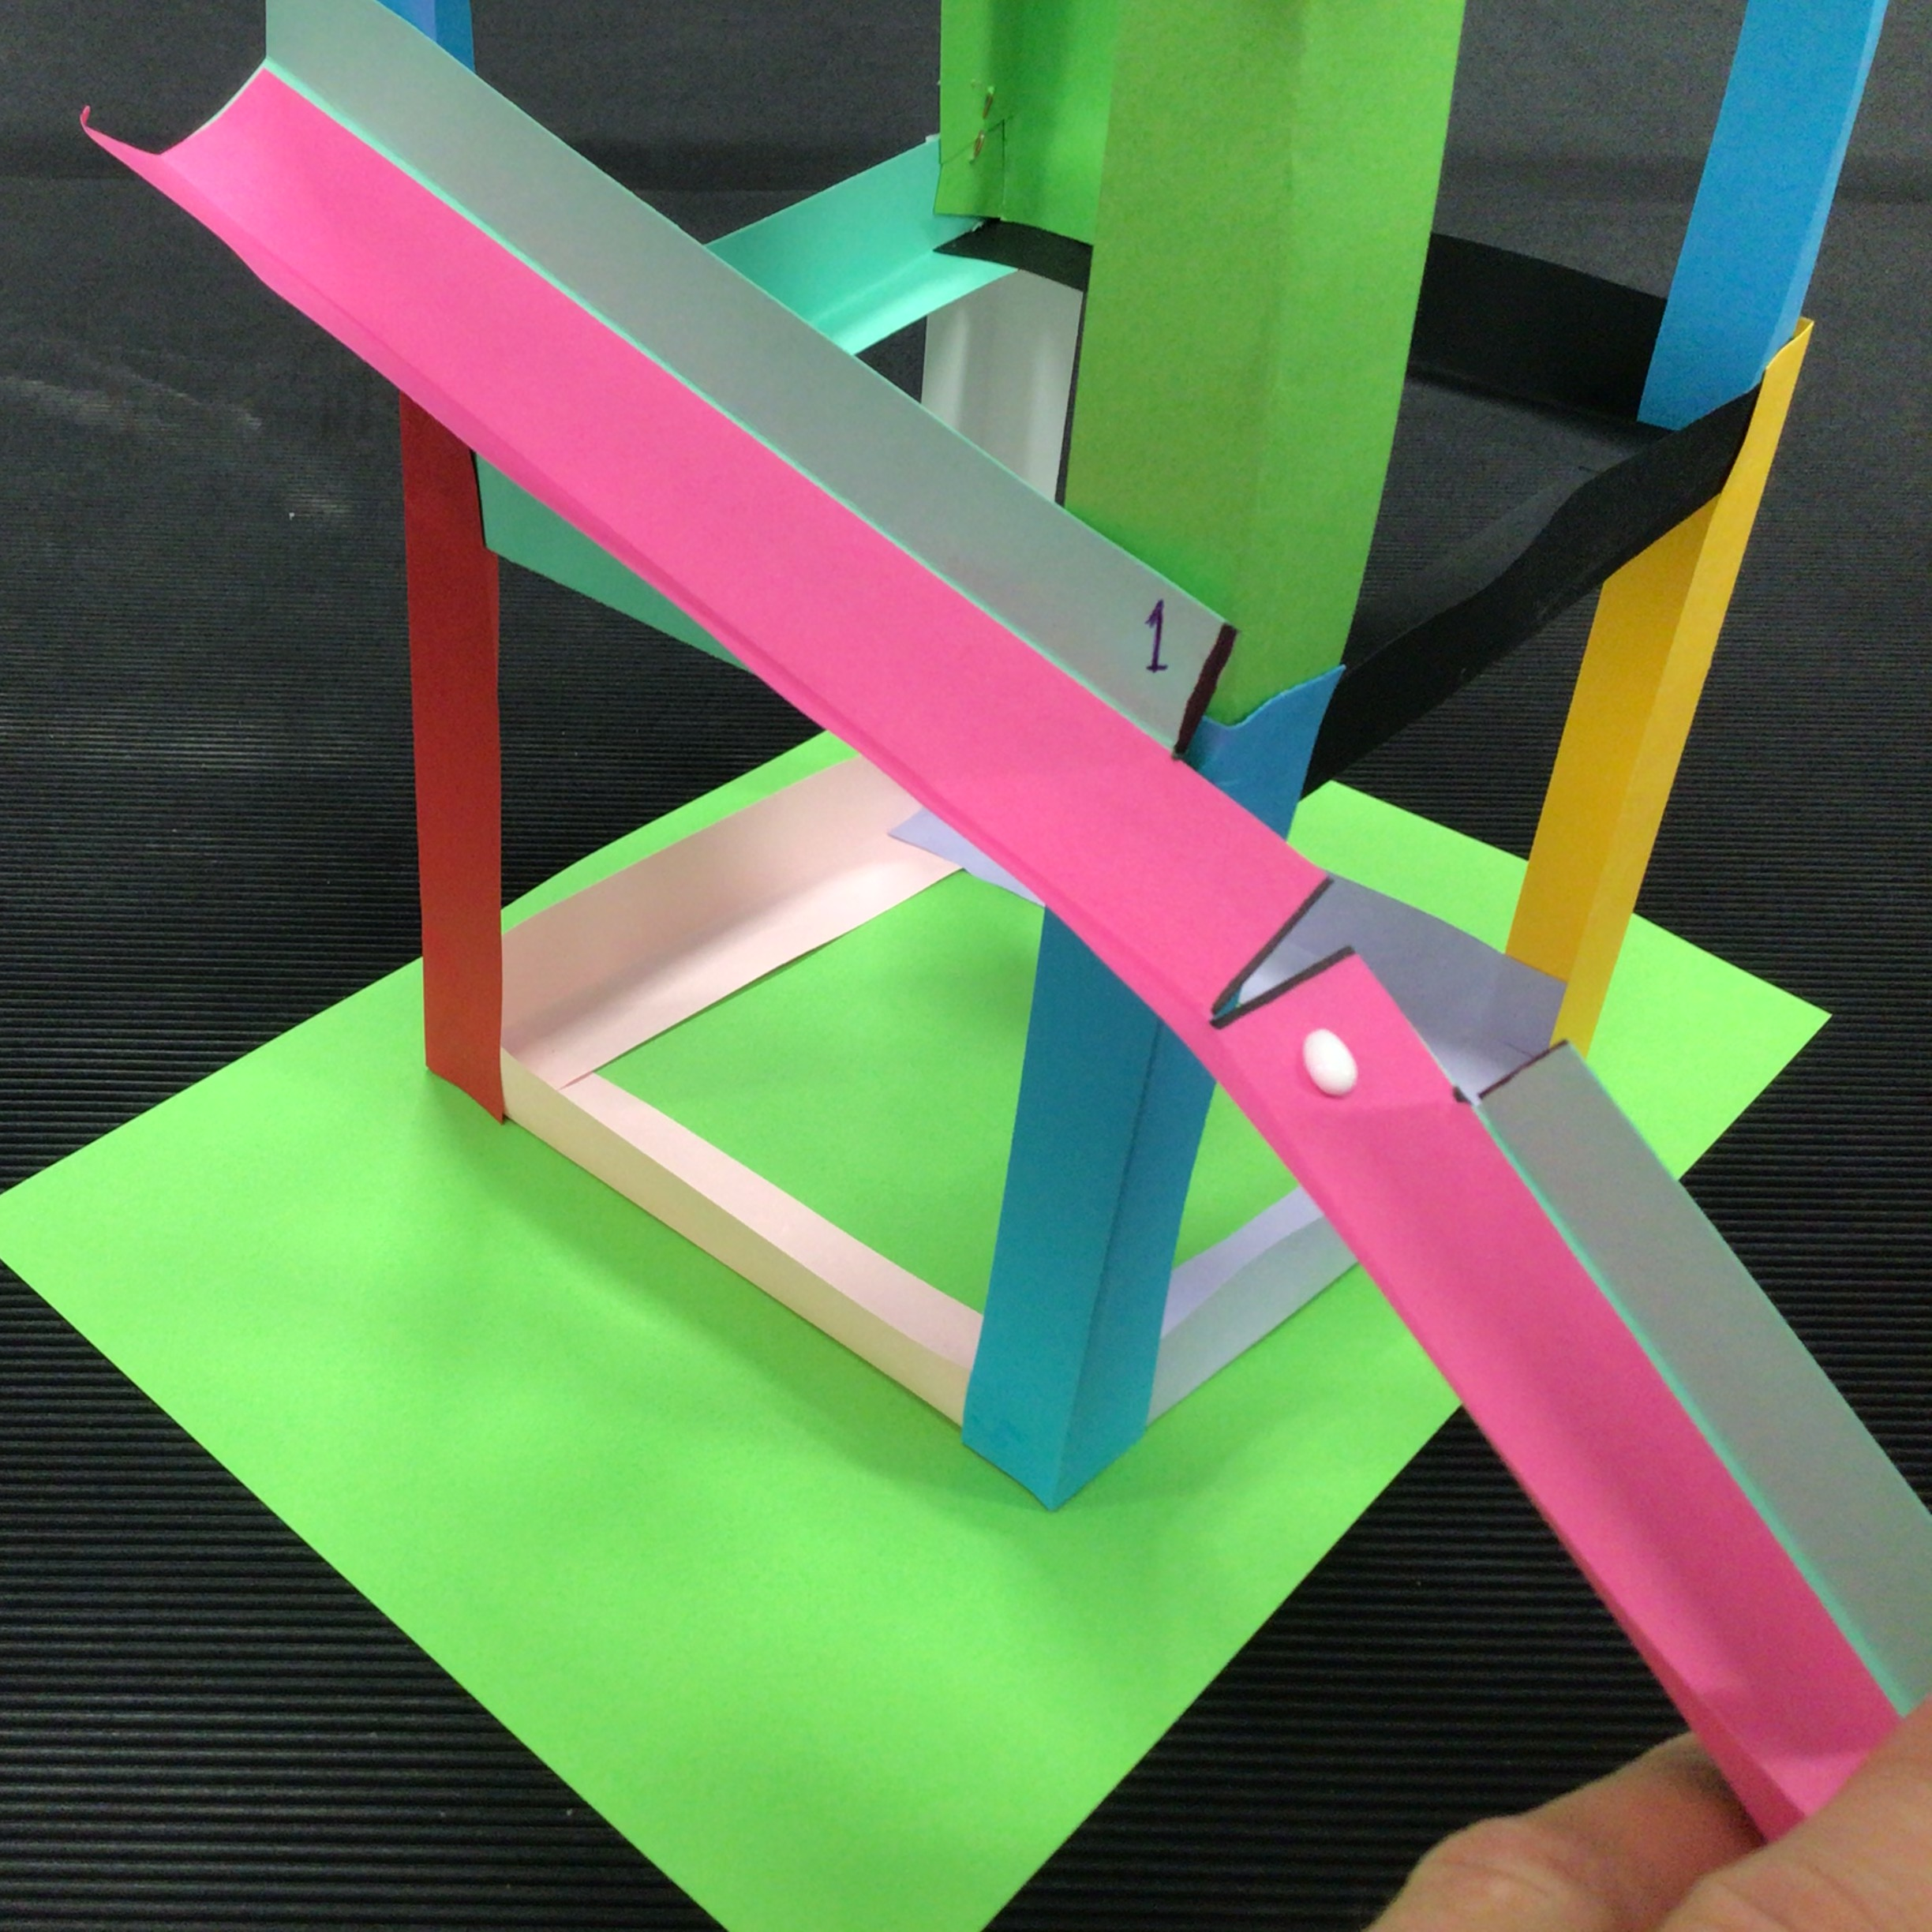
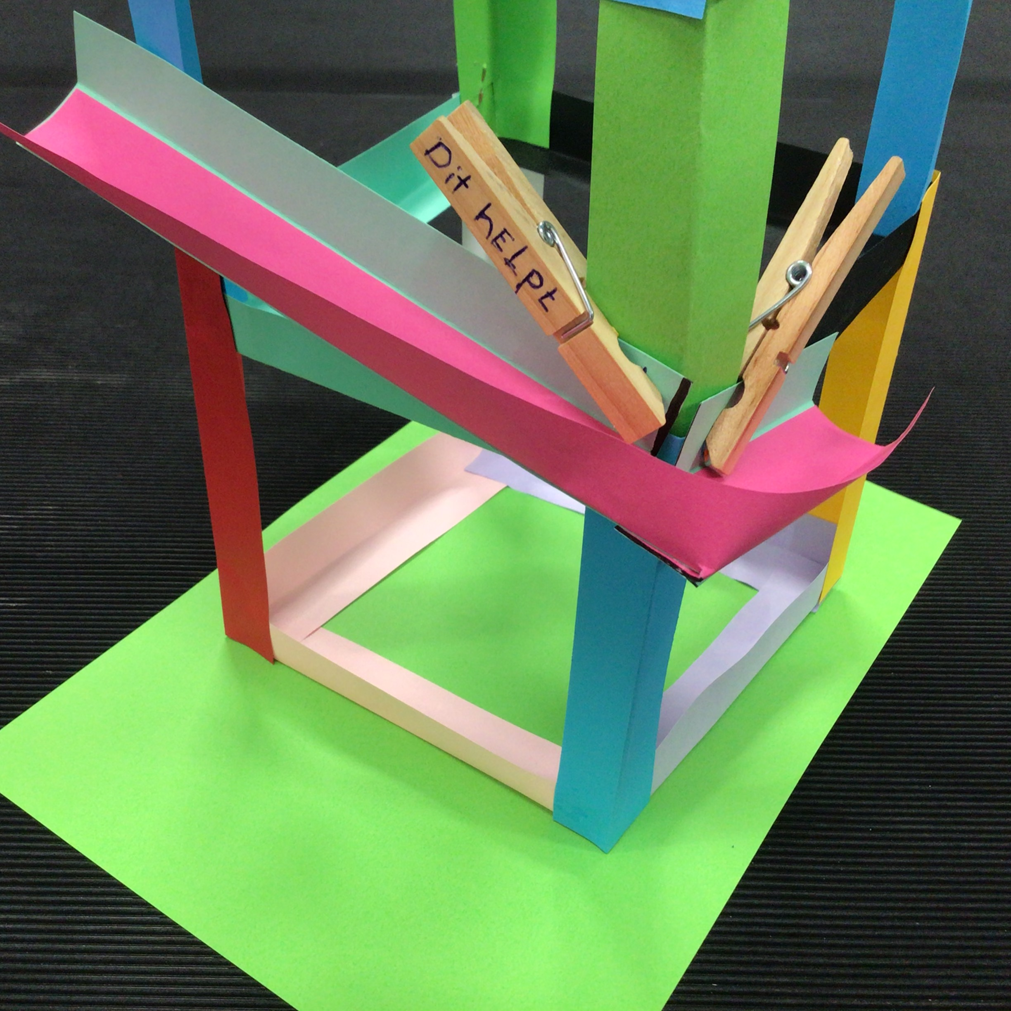
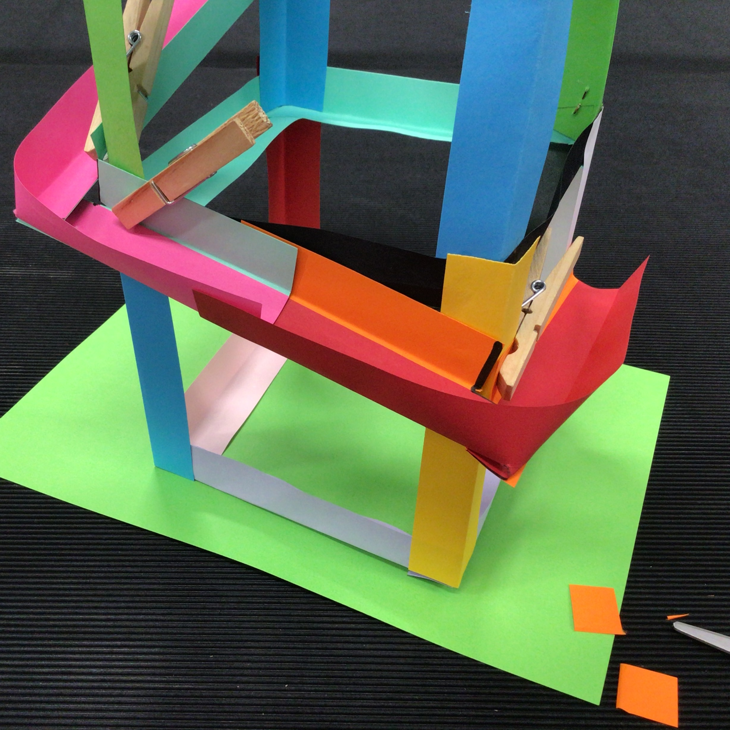
Van goot naar knikkerbaan
Meten
Streepje
Drie knipjes
Hoekjes eruit
Plakken
Knijper helpt je
Volgende goot
Hoppa

Slide 10
Van stroken naar een bouwwerk!
De goten begeleiden je knikkers!
Als het niet helemaal lukt….?
Verbeteren en weer testen.
Als het lukt?
Nog beter maken en testen.
Hoe creatiever hoe beter, maak er wat moois van.
De klas met de coolste inzending wordt beloond
mail naar: knikkerbaan@spaarnecollege.nl

